Slide 1
Precíziós állattenyésztés
Halas Veronika és Kövesdi József
Notes:
A Precíziós állattenyésztés c. tananyag átfogó képet kíván adni arról, hogy mit jelent a precíziós állattenyésztés (PLF), milyen technológiák állnak ma rendelkezésünkre az állattartásban és takarmányozásban, amik a precíziós jelzővel illethetők. A tananyag elsősorban az intenzív állattartásban, tejelő szarvasmarha, sertés és baromfi tartásban alkalmazott eszközöket és rendszereket mutatja be, példaként azonban néhány olyan rendszer is bemutatásra kerül, mely a szabadtartású sertés és szarvasmarha tartásban alkalmazható. Nem célunk az összes okos eszköz és technológia felsorolása, de kiemelten kezeljük azokat, amik a gyakorlatban már elterjedtek és a mindennapok munkáját jelentősen megkönnyítik vagy gazdasági szempontból előnyösnek ítélhetők. Bemutatunk olyan esettanulmányokat, melyekben a döntéstámogatást a precíziós eszközök, illetve a használatukból szerzett információ adja. Ehhez áttekintjük az PLF rendszerekben alkalmazott szenzorokat, távfelügyeleti rendszereket, az adatátvitelhez szükséges info-kommunikációs csatornákat. Példákat hozunk, hogy a gyűjtött adat, hogyan válik információvá és ezt hogyan lehet felhasználni a telepi management számára.
A tananyag feldolgozásával az olvasó átfogó képet kap a PLF rendszerekről, azok használhatóságáról. Az összegyűjtött ismeretek alapján el tudja dönteni, hogy melyek azok az eszközök, melyek egy induló vagy melyek egy már működő gazdaságban segítik a napi managementet, illetve mik azok az információk, amelyek segítségével hosszútávú, stratégiai döntéseket tudnak meghozni.

Slide 2
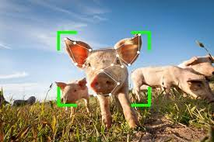
Tartalom
1. A precíziós gazdálkodás és a PLF filozófiája, előzményei, feltételrendszere
2. Adatgyűjtés
2.1. szenzorok - környezeti adatok, az állatról gyűjtött adatok, a takarmányról gyűjtött adatok
2.2. Az adatgyűjtés, továbbítás és feldolgozás folyamata - rendszerek, kapcsolatok, műszaki és informatikai alapok
2.3. Adathasználat a vezérlési folyamatokban
2.4. Távfelügyeleti rendszerek elvi felépítése és gyakorlati példák
3. A gyűjtött adat, mint információ felhasználása
3.1. Takarmányok előállítása, minőségbiztosítás
3.2. Az állatokról gyűjtött információk felhasználása
- élősúly, takarmányfogyasztás
- szarvasmarhánál alkalmazott precíziós eszközök
- kép és hang analízis, térinformatikai elemzések

Slide 3
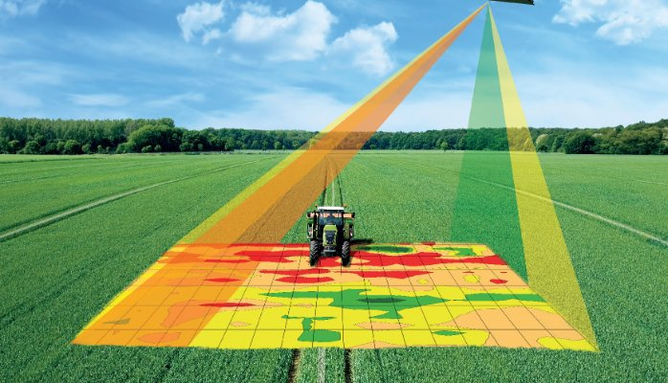
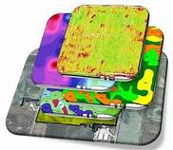
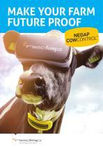
Bevezetés - Precíziós gazdálkodás
„4R” szabály
Precision Livestock Farming (PLF):
Precíziós állattenyésztés – precíziós állattartás
Precíziós takarmányozás: „information intensive nutrition”
Right amount
Right proportion
Right form
Right time
Megfelelő mennyiség
Megfelelő arány
Megfelelő formában
Megfelelő időben
Notes:
A következő 5 dia a precíziós állattenyésztés célját és feltételrendszerét foglalja össze.
Mit jelent a precíziós mezőgazdaság? - Precision Agriculture
International Society of Precision Agriculture definíciója szerint:
„A precíziós mezőgazdaság olyan management stratégia, amely összegyűjti, feldolgozza és elemzi az időbeli, a térbeli és az egyedi adatokat, és azokat más információkkal ötvözi, hogy támogassa a gazdálkodási döntéseket a becsült változékonyságnak megfelelő erőforrás-felhasználási hatékonyság, termelékenység, minőség, nyereségesség és fenntarthatóság javítása érdekében. ”
Más szóval, olyan gazdálkodás, aminek során csúcstechnológiás eszközök alkalmazásával nagyobb hozamot és kevesebb erőforrást érnek el, miközben minimalizálják a lehetséges károkat.
A precíziós gazdálkodás kifejezés még ma is többeknek a precíziós növénytermesztést jelenti. A térinformatika és a gyorsmódszeres analitikai eljárások robbanásszerű fejlődése a ’70-’80-as években teremtette meg az úgynevezett hely-specifikus gazdálkodás alapjait. Hazánkban egyes szántóföldi növénytermesztéssel foglalkozó gazdaságban már a ’90-es években alkalmazták is a hely-specifikus gazdálkodást, ami akkor még csak annyit jelentett, hogy a szántóföldi gazdálkodást a talaj tápanyag ellátottságára és a hozamtérképekre alapozták, és ezek ismeretében hozták meg a megfelelő szakmai döntéseket pl. az adott terület tápanyag utánpótlására. Ma már olyan integrált, informatikai eszközökkel támogatott komplex rendszerek állnak rendelkezésre a növénytermesztésben, melyek segítségével egy adott szántóföldi parcella termőképessége teljes mértékben kiaknázható.
A precíziós gazdálkodás témakörében még viszonylag új terület a precíziós állattartás vagy precíziós állattenyésztés. A kifejezéssel az utóbbi évtizedben ismerkedhetett meg a szakma. Az első, ebben a témában tartott európai konferenciát 2003-ban szervezték (Cox, 2003). Angol nyelvterületen Precision Livestock Farming (PLF) illetve smart farming elnevezéseket használnak, mely utóbbi találó kifejezés arra, hogy a precíziós gazdálkodás során számos úgynevezett „intelligens” technológiát alkalmaznak. Az innovációra épülő precíziós technológiák alkalmazásával folyamatos információgyűjtés történik, ennek következtében hatalmas adathalmaz áll rendelkezésre. Az adatok feldolgozását matematikai modellek végzik, melyek eredményei segítik, de nem feltétlenül helyettesítik a felhasználó szakmai döntéseit.

Slide 4
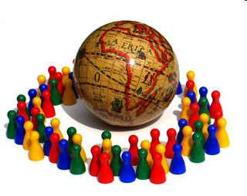
Bevezetés – PLF a fenntarthatóság szolgálatában
Biológiai teljesítmény – hatékonyság növelése
Ökonómiai teljesítmény – hatékonyság növelése
Ökológiai lábnyom csökkentése
Takarmány- és élelmiszerbiztonság – nyomonkövetés
Élelmiszerminőség, állatjóllét
Biobiztonság – állat és humán egészség
Notes:
A precíziós gazdálkodás célja a hatékonyság növelése, ami mind a biológiai hatékonyságot, mind a gazdasági szempontú hatékonyságot magában foglalja. A hatékonyság növelése a környezetbe jutó károsanyag kibocsájtás csökkenését is magában hordozza, így a biológiai, ökonómiai és ökológiai célok mind egyirányba, javítva a fenntarthatóságot. A informatika átszövi a PLF rendszereket, aminek következménye, hogy a takarmány- és az élelmiszerbiztonság magasabb szintre elemelhető, a nyomonkövetés a precíziós rendszerek lényeges eleme.
A PLF eszközök, technológiai újítások egy része az állatjóllét javítását szolgálja a nagyüzemi körülmények között, ami bizonyíthatóan csökkenti a stresszt és ezen keresztül pozitívan hat az állatok ellenálló képességére. Az állatjóllétet szolgáló eszközök és technológiák alkalmazásával csökkenthető az állattenyésztés gyógyszerfelhasználása és kiszámíthatóbbá válik a termelés. Mindezek nagyban segítik a minőségi élelmiszer előállítást.
A precíziós állattenyésztés az eddig említett célokon túl a biológiai biztonság (biobiztonság) magasabb fokának eléréséhez is hozzájárul.

Slide 5
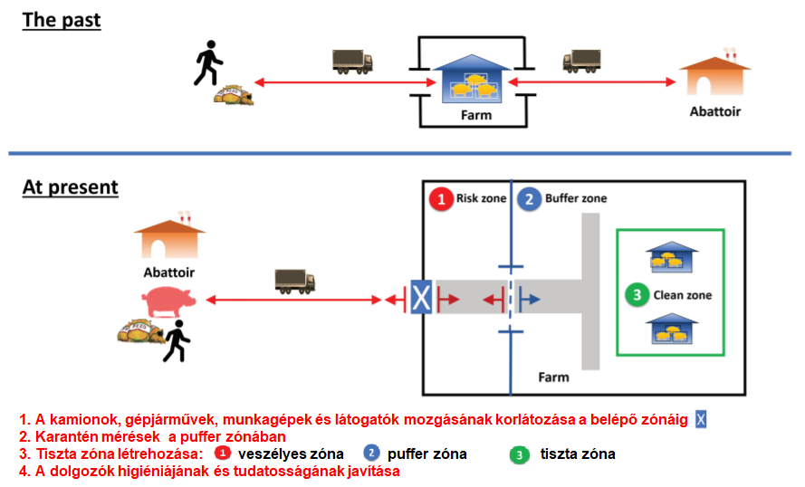
Biosecurity: biobiztonság – régen és most
A múltban
Mozgás:
Kamionok, gépjárművek,
munkagépek, látogatók
Vágóhíd
Jelenleg
Vágóhíd
Notes:
A biológiai biztonság iránt igény az elmúlt időszakban nagyon megnövekedett, hiszen a pandémiás betegségek folyamatosan jelen vannak, a globalizációval gyakorlatilag pillanatok alatt megjelenhet bárhol egy kórokozó. A jó managementtel rendelkező állattartó telepek már vagy 10-15 éve felállították az a biztonsági zsiliprendszert, ami ha megszüntetni nem is tudja, de a betegségek behurcolásának veszélyét jelentősen csökkenti.
Kis túlzással talán korábban a kamionok, munkagépek, látogatók szabadon közlekedhettek az állattartó telepeken, míg a biológiai biztonságot szigorúan vevők esetében a kívülről érkező áruk és személyek csak egy adott pontig jutnak be. Az úgynevezett puffer zóna a veszélyes és tiszta zóna között elhelyezkedő rész, ami a veszélyes zónából érkezők felé újabb szűrőt jelent. Pl. a látogatóknak a veszélyes zónában kell hagyni a saját ruhájukat, zuhanyozás és hajmosást követően léphetnek be a pufferzónába, ahol további védőfelszerelést kapnak ahhoz, hogy a beléphessenek a zöld zónába, ahol az állatok vannak.
A rendszer összehangolása és managementje az informatika segítségével automatizálható, a veszélyesnek minősített események rögzítésre kerülnek, bármikor visszakereshető, hogy mikor mi/ki lépett be a telepre, mennyi időt töltött ott, merre járt, mikor távozott.

Slide 6
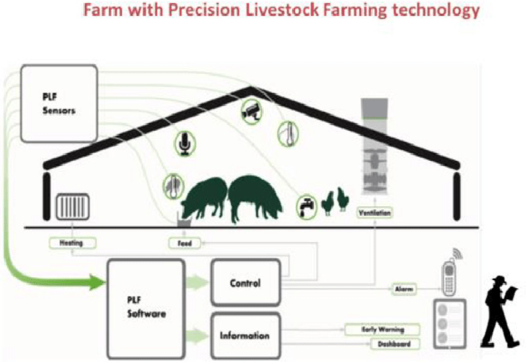
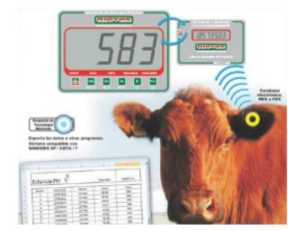
A PLF feltételrendszere
PLF
szenzorok
Az állatok egyedi azonosítása!
kontroll
riasztás
PLF
szoftver
korai figyelmeztetés
információ
irányítópult
Guarino és mtsai. (2017)
https://academic.oup.com/af/article/7/1/12/4638763
Notes:
A PLF rendszerek alapvetően a lehető legjobb környezet megteremtését teszik lehetővé és elsősorban az állatok közötti egyedi különbségek (egyedi variancia) kezeléséről szólnak. Ahhoz, hogy az állatok közti egyedi varianciát kezelni tudjuk egyedileg kell róluk információt gyűjteni – ehhez elengedhetetlen az egyedi azonosítás. A szarvasmarha és sertés esetében az egyedi azonosítás a gyakorlatban is alkalmazott, baromfi esetében ez még nem valósult meg.
A precíziós állattartás az IT technológiák alkalmazásával olyan tartási, takarmányozási és management rendszert valósít meg, ami a nagy létszámú telepeken is lehetővé teszi az állatok „egyedi gondozását”, a problémák korai felismerését és hatékony megoldását. A szenzorok segítségével az állatról, a környezetről és a takarmányról nagy mennyiségű, valós idejű (real-time) adatot gyűjtünk, amiket aztán speciális szoftverek dolgoznak fel. Az adatfeldolgozás eredményeként riasztást vagy korai figyelmeztetést indíthat a rendszer, vagy egyszerűen az irányítóegységnek parancsot küld arra, hogy pl. a ventilláció beinduljon.
A PLF rendszerek előnye a gyors reagálási képesség, ami a „real-time monitoring” rendszerek használatának és a legmodernebb kommunikációs technológiák felhasználásának köszönhető. A hagyományos rendszerekhez képest újítás az is, hogy technológiai fejlesztések során figyelembe veszik az állatok (természetes) viselkedését, igényeit, és az etológiai kutatások eredményeit. Ismert ugyanis, hogy az állatok komfortérzete nagymértékben kihat a teljesítményükre. Egy-egy viselkedésminta megváltozásával lehet pl. korai szakaszban felismerni az állatok egészségi állapotában bekövetkező változásokat.
Forrás: Halas (2017) PRECÍZIÓS ÁLLATTARTÁS ÉS TAKARMÁNYOZÁS, Állattenyésztés és Takarmányozás, 66 : 1 pp. 24-43.

Slide 7
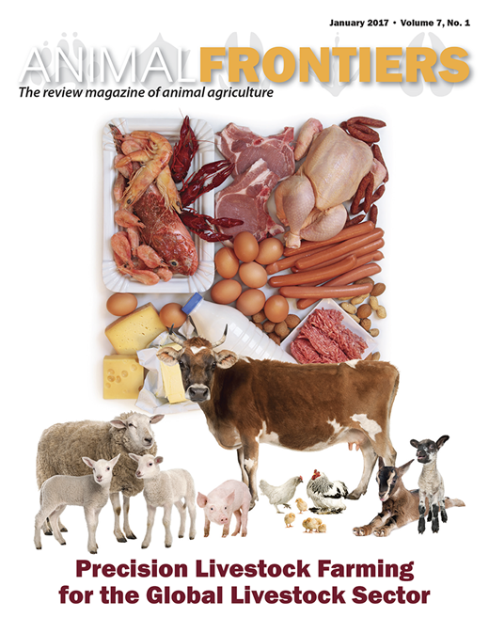
Precíziós állattenyésztés
„A PLF rendszerek a biológiai hatékonyság növeléséhez igénybe veszik a kutatás-fejlesztés eredményeit, melyek a technológiai innováció, a genetika, a takarmányozás, az etológia és egyéb, az állati termelést befolyásoló tényezőkkel kapcsolatos új tudományos ismeretekhez kötődnek.” Mollo és mtsai. (2009)
„A precíziós állattartás olyan gyakorlatok sorozatát, rendszerben való működését jelenti, amelyek célja, hogy az ember képes legyen – az állattartó telepek méretének növekedése ellenére is – az állatok igényeinek minél pontosabb nyomon követésére és az állatok szükségleteinek minél magasabb szintű kielégítésére.”
Vranken és Berckmans (2017)
A precíziós állattartás az IT technológiák alkalmazásával olyan tartási, takarmányozási és management rendszert valósít meg, mely a nagy létszámú telepeken is lehetővé teszi az állatok „egyedi gondozását”, a problémák korai felismerését és hatékony megoldását. Halas (2018)
Notes:
A precíziós állattenyésztést (angolban Precision Livestock Farming, PLF) gyakran az angolból vett „smart farming” néven említik. A „smart farming” kifejezés tükörfordítása ügyes/értelmes gazdálkodás, mely igen tömören jelzi mindazt, ami a PLF megvalósítása során a legfőbb cél. Szabatos megfogalmazással élve a precíziós állattenyésztés a legfejlettebb technológiák felhasználásával olyan tartási, takarmányozási és menedzsment rendszert valósít meg, mely a nagy létszámú telepeken is lehetővé teszi az állatok „egyedi gondozását”, a problémák korai felismerését és hatékony megoldását. A precíziós állattartás célja gyakorlatilag semmiben nem különbözik a hagyományos termelési technológiákat alkalmazó rendszerektől, a hatékonyság és versenyképesség érdekében a lehető legoptimálisabb készletgazdálkodást valósít meg. A biológiai hatékonyság növeléséhez igénybe veszi a kutatás-fejlesztés eredményeit, melyek a technológiai innováció, a genetika, a takarmányozás, az etológia és egyéb, az állati termelést befolyásoló tényezőkkel kapcsolatos új tudományos ismeretekhez kötődnek. A megvalósíthatóság feltétele a folyamatos adatgyűjtés. Az óriási adatállomány miatt az összegyűjtött információ csak megfelelő számítógépes rendszerekkel kezelhető. Ez azonban csupán látszólag hátrány, hiszen így válik lehetővé az azonnali és hatékony adatfeldolgozás, mely szükséges a döntések előkészítéséhez és a gyors reagáláshoz.
A precíziós állattartás tehát olyan gyakorlatok sorozatát, rendszerben való működését jelenti, amelyek célja, hogy az ember képes legyen – az állattartó telepek méretének növekedése ellenére is – az állatok igényeinek minél pontosabb nyomon követésére és az állatok szükségleteinek minél magasabb szintű kielégítésére. A precíziós állattartás az IT technológiák alkalmazásával olyan tartási, takarmányozási és management rendszert valósít meg, mely a nagy létszámú telepeken is lehetővé teszi az állatok „egyedi gondozását”, a problémák korai felismerését és hatékony megoldását.
Forrás: Halas (2017) PRECÍZIÓS ÁLLATTARTÁS ÉS TAKARMÁNYOZÁS, Állattenyésztés és Takarmányozás, 66 : 1 pp. 24-43.

Slide 8
Adatgyűjtés

Slide 9
Adatgyűjtés – alapok. Adat mint információ
Az állattartás precizitása, azaz a folyamatok kontrolja annál magasabb szintű, minél több adat áll rendelkezésünkre annak érdekében, hogy azt értelmezve, értékelve és rendszerezve képesek legyünk megalapozott és pontos döntéseket hozni.
Az adat definíciója:
Az adat elemi ismeret. Az adat tények, fogalmak olyan megjelenési formája, amely alkalmas emberi eszközökkel történő értelmezésre, feldolgozásra, továbbításra.
Az adatokból a továbbítást gondolkodás vagy gépi feldolgozás útján információkat, azaz új ismereteket nyerünk.
Mi az információ? Az információ olyan új ismeret, amely megszerzője számára szükséges, és korábbi tudása alapján értelmezhető. Az információ olyan tény, amelynek megismerésekor olyan tudásra teszünk szert, ami addig nem volt a birtokunkban. (Úgy is fogalmazhatunk, hogy az információ valamely meglévő bizonytalanságot szüntet meg.) Azokat az információkat, amelyekből valamilyen konkrét tényt tudunk meg adatnak is nevezzük. Az információ értelmezett adat.
Notes:
Az informatika átszövi a mindennapokat. A munka világát és a magánéletet egyaránt.
Folyamatosan használjuk az adat és az információ kifejezéseket.
A jobb megértéshez szükséges egyértelműen megfogalmazni a fogalmak jelentését és a közöttük lévő kapcsolatot.
Ezt taglalja a dia.
Forrás: Informatika.gtportal.eu/alapfogalmak

Slide 10
Adatgyűjtés – alapok. A kontrol szerepe
Az állattartás hatékonysága jövedelmezősége és biztonsága döntő mértékben függ attól, mennyire látjuk át, tartjuk kézben és irányítjuk a folyamatokat. Összegezve, milyen szinten vagyunk képesek kontrol alatt tartani azokat.
Definíció szerint a kontroll:
Kontrol - egy folyamat, eseménysor, szándékunk szerinti alakítása, kormányzása annak érdekében, hogy a kívánatos célt elérje.
Elemei:
- megfelelő haladási irányon induljon,
- korlátok közt maradjon,
- a megfelelő eredményt, következményt, hatást okozza.
Elért eredmény
Korrekció
Eltérések érzékelése
Tudatos lépések
Folyamat definiálása
Notes:
A folyamatok irányítása minden összetett tevékenység szükséges feltétele. Így van ez a precíziós állattartás területén is.
Az iparban sok évtizede jelentős kultúrája van, annak, hogy a teljes üzemmenet kézben van tartva, megfelelő mennyiségű információ áll rendelkezésre a folyamatok áttekintéséhez, befolyásoláshoz, beavatkozáshoz.
A mezőgazdaság területén ennek kevéssé van múltja.
Pedig a nagyüzemi állattartás összetett ÜZEM, a működési feltételek pedig sok tekintetben szigorúbb szabályozás betartását követelik meg, mint a klasszikus ipari termelésben. Ez elsősorban az állategészségügy, a fertőzések és megbetegedések távoltartása területén igaz.
Az állattartó telepek tagolt kialakítása a múltban nem tette lehetővé az információ egységes biztosítását a telep teljes területén. A korszerű, informatikával is felszerelt megoldások általában szigetszerűen kerültek kiépítésre (pl. fejőházi rendszer) a telep többi egysége változatlan rendszerben üzemelt tovább.
Az informatika mai szintjén – elsősorban a vezeték nélküli eszközök fejlődésével - lehetőség nyílik az információ gyors és biztonságos és nem mellesleg költséghatékonyabb továbbítására.
Elsősorban informatikai alapú fejlesztések segítségével megsokszorozható az az információ mennyiség, ami rendelkezésre áll a precízebb működéshez, a kontrol szintjének emeléséhez.
Forrás: Okosfarm

Slide 11
Adatgyűjtés – Alapok. A kontrol szintjei
A kontroll a folyamatok, és felügyeleti rendszerek tekintetében három szintre osztható:
1. Észlelés
A keletkezés helyén mért értékelhető adat.
2. Jelzés
Az észlelés helyéről valamilyen kommunikációs csatornán továbbított adat. A normál értéktől való különbözés esetén állapotváltozást hoz létre valamilyen tájékoztató elemen.
3. Beavatkozás
Az emberi tényezőtől függetlenül is képes a folyamat befolyásolására illetve korrekciójára.
Beavatkozás
Jelzés/Riasztás
Mérés/Adat
Notes:
1. Észlelésnek nevezzük egy paraméter folyamatos vagy periodikus mérését, és a mérés eredményének vizualizálását valamilyen formában. Ez a szint általában akkor (és a gyakorlatban úgy) valósul meg, ha valamilyen kézi eszközzel mérést végzünk, és a kijelzőről leolvassuk a mért értéket. Ebben az esetben a mért érték alapján a mérést végzőnek kell eldöntenie, hogy elindítja-e a következő szintet, azaz jelzést indít, illetve amennyiben a felelősségi köre megengedi/megköveteli, hogy a folyamatba is beavatkozzon.
2. Az emberi beavatkozás nélküli jelzéshez az adott paraméter folyamatos mérése szükséges
A jelzőrendszer folyamatosan értékeli a mért értéket, és amennyiben az a normál üzemi tartománytól eltér, akkor valamilyen jelzőberendezés indít. Ennek a jelzésnek köznapi neve a riasztás, de a mérnöki szóhasználat szinte kizárólag a jelzés szót használja az irányítástechnikában.
Ez a jelzés többféle lehet:
- akusztikus, azaz valamilyen hangjelző megszólaltatása
- vizuális, általában képernyőn létrehozott állapot változás
- Vezeték nélküli kommunikációs csatornán (rádióhullám, GSM, mobil internet) továbbított jelzés a kijelölt személy készülékére.
Ebben az esetben a jelzést már egyértelműen azt jelenti, hogy a folyamat eltért a kívánt iránytól és beavatkozás szükséges.
Gyakran a jelzőrendszerek két típusú jelzés küldésére is alkalmasak, annak függvényében, hogy az eltérés illetve a paraméter változásának sebessége milyen mértékű.
Kis eltérés esetén előjelzés (vagy tájékoztatási fokozat), nagy eltérés esetén éles jelzés küldésére is képesek. Ebben az esetben a jelzés értékelésével a szakember el tudja dönteni mennyire sürgős a beavatkozást elvégezni.
A beavatkozás automatikus jelzés esetén is manuális, azaz igényli az emberi tényező jelenlétét és döntését.
3. Beavatkozás. Teljesen automatizált rendszerekben a mérés és az értékelés nem jelzést továbbít, hanem szabályozási kör segítségével elindítja a beavatkozást a folyamatba.
A beavatkozó egység szabályozó elemek vezérlésével biztosítja a szükséges korrekciót.
Természetesen automatizált működés esetén is lehetőség van a kezelőszemélyzet tájékoztatására a beavatkozás közben vagy még annak megkezdése előtt a korábban ismertetett módokon. Automatikus rendszerek is lehetőséget biztosítanak arra, hogy a személyzet felülbírálja a vezérlést, amennyiben ezt az üzemi körülmények megkívánják.
Forrás: Okosfarm

Slide 12
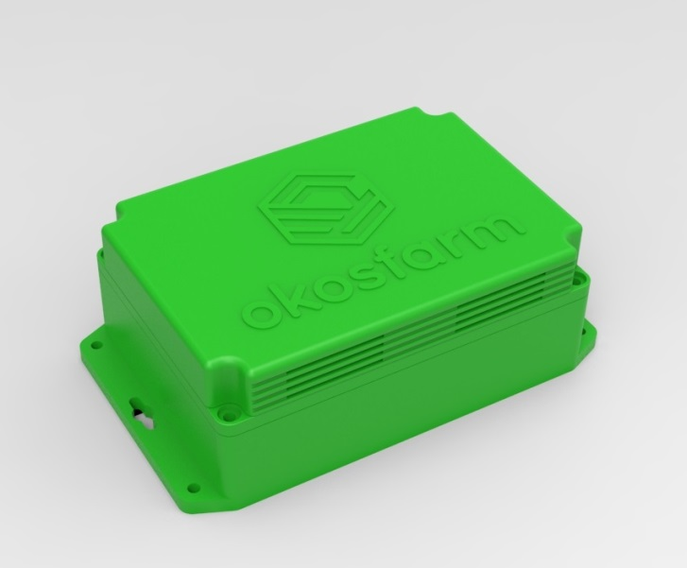
2.1 – Adatgyűjtési pont kialakításának szempontjai
Adatpontok kialakítása
Azokon a pontokon, amelyekről adatra van szükségünk ki mérési pontot kell kialakítani.
A mérési pont feladata:
Valamely fizikai jellemzőt adattá alakítja
Alkalmassá teszi az adat továbbításra
Mérési pont kialakításának szempontjai:
Adatgyűjtésre alkalmas helyen legyen elhelyezve
A mért értékek relevánsak legyenek
Mérés szempontjából megfelelő fizikai kialakítás
Elvárt adatsűrűségnek megfelelő energia (tápellátás) biztosítása
Adattovábbitás módjának megfelelő kapcsolódási protokoll (interface) kialakítása
Az adatgyűjtésre és adattovábbításra alkalmas mérési pont neve: SZENZOR
Notes:
A folyamatok szabályozása folyamatos döntések meghozatalát igényli.
A döntéshozó annál megalapozottabb, és várhatóan jobb döntést képes hozni az adott pillanatban, minél több értékelhető információ (adat) áll rendelkezésére a döntés tárgyával kapcsolatban.
Ez a megállapítás akkor igaz, ha az adatok áttekinthetőek, hitelesek és pontosak.
Ebben a rendszerben a döntéshozó nem feltétlenül a humán felhasználó az információ felhasználója lehet rendszer is(gép, berendezés, vezérlő szabályozó elem)
Arra a pontra, (végpont) ahonnan adatot szeretnénk kapni, mérőeszközt kell elhelyeznünk.
Ennek a mérőeszköznek az a feladata, hogy egy fizikai mennyiséget értelmezhető adattá alakítson át és alkalmassá tegye a továbbításra.
Mérési pontok elhelyezkedése:
Az állattartásban a mérési pontokat leggyakrabban az állatok életterében, megfelelő pontosságú mérés eléréséhez pedig az állat fejmagasságában kell elhelyezni.
Ez a tény olyan üzemi körülményeket teremt a szenzor kialakítása szempontjából, amelyeknek nem könnyű megfelelni.
Tokozás és csatlakozások kialakításakor a következő szempontokat kell figyelembe venni:
Az állatok életterében jelentős mennyiségű maró anyag és gáz keletkezik
A jószág a szenzort folyamatosan „birtokba akarja venni” piszkálja és megpróbálja megrágni
Az istállók, sertésbatériák tisztítása és fertőtlenítése nagy nyomású lúgos anyagokkal történik
Ezek alapján az az elsődleges kritérium, hogy robosztus, zárt kialakítású megfelelő IP védettségű legyen a szenzor.
Tervezési és felhasználási szempontból az egyes elvárások ellentmondásban is lehetnek.
Léteznek olyan mérendő mennyiségek, amelyek estében mintavételezéséhez biztosítani kell a levegő szabad áramlását, amelyet a teljesen zárt kialakítás nem tesz lehetővé.
Az egyes eszközök energiaigénye nagyban függ a mérési elvtől, valamint a mérések gyakoriságától. Az energiaellátásukat ennek megfelelően kell kiválasztani, szem előtt tartva azt a szempontot, hogy a kialakítható tápellátás a lehető legstabilabb legyen. Ez a megoldás sok esetben már a felhasználási helyszín alapján eldől, mivel egy elektromos hálózattal ellátott épületben evidens a 230V hálózati elektromos csatlakozás használata, de például szabadtartás esetén ennek kiépítése olyan költségeket jelenthet, ami már nem teszi megtérülővé az adatpont kialakítását. Ebben az esetben alternatív energiaforrást kell találni, ami a szenzor kialakításának megfelelő. Ugyanez a szempont fennáll a kapcsolódási pontok kialakításánál is. Az adattovábbítás módját szintén a környezethez kell igazítani, például épületen belül sok egyedi vezeték nélküli eszköz használata interferenciát eredményezhet, itt a legtöbb esetben jó alternatíva a kábeles kapcsolat. Az épületek között, nagy távolságok áthidalására vagy külterületen viszont jó alternatíva lehet valamilyen vezeték nélküli hálózat kialakítása.
Forrás: Okosfarm

Slide 13
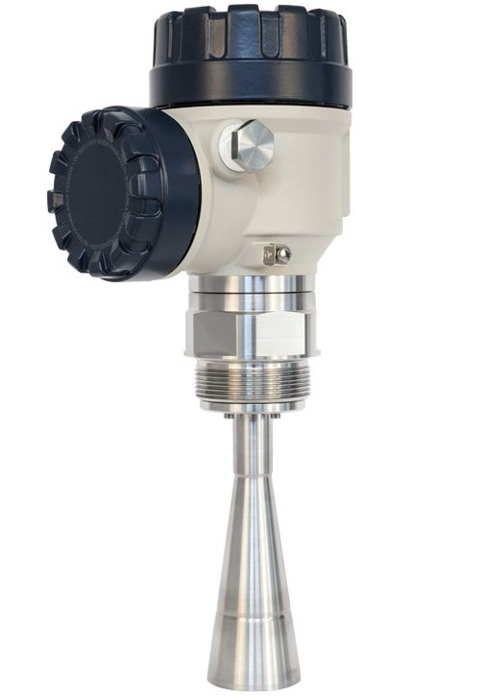
2.1 Adatgyűjtés eszközei – Szenzorok csoportosítása mérési metódusok szerint
Környezeti adatmérő fizikai szenzorok
Kémiai szenzorok
Vizuális elemzésen alapuló módszerek: kamerás elemzések
Elektromos táplálású mérő egységek:
Egyedi mérőeszközök: szinttávadók, áramlásmérők, nyomásmérők
gépi adatgyűjtés: helyi technológiai gépek adatainak kiolvasása, hibajelek
Notes:
Az előző pontban bevezettük a szenzor fogalmát, mint adatgyűjtő eszközt.
A szenzor olyan elem, amely egy mérendő tulajdonságtól függő jelet szolgáltat. A mérendő tulajdonság és a jel egyaránt lehet fizikai, kémiai, biológiai stb. jellegű.
Fontos, hogy a mérendő tulajdonság, és az érzékelő által szolgáltatott jel egymásnak kölcsönösen egyértelmű függvényei legyenek.
Ez bármely mérési metódusra igaz.
Tekintsük át, milyen mérési metódusokat használunk leggyakrabban:
Fizikai adatmérő szenzor
A leggyakoribb mérésre használt szenzortípus. Valamely fizikai mennyiséget, (ilyen pl. a hőmérséklet, nedvességtartalom) alakít át mérhető elektromos jel formába. Az elektromos jel változása a mért érték változásának függvénye. Előnye az egyszerűség és skálázhatóság.
Kémiai szenzor
A mérőeszköz rendelkezik egy olyan anyaggal amely gerjesztés (elsősorban előfűtés) hatására reakcióba lép a környezettel, és ezek alapján szolgáltatja azt a mérhető mennyiséget, amely indikátor maramétere a mérésnek.
Ezeket elsősorban gáz koncentrációjának mérésére használjuk. Az állattartásban leggyakoribb az ammónia mérése.
A szenzor típus hátránya, hogy költségesebb az üzemeltetés, mert a speciális anyag a használatban „elfogy” ezért időtartama véges. Fél év három év távlatában cserélendő. A kialakítás gyakran olyan, hogy nem a teljes szenzort, csak az anyagot tartalmazó betétet szükséges cserélni.
Vizuális elemzésen alapuló módszerek
Az elmúlt években ez a módszer robbanásszerűen fejlődött.
A metódus lényege: képi információtartalom szoftveres algoritmusok elemzése. Ebből az információból számszerű adat előállítása.
A technológia alapja a megfelelően részletes képi információ.
Ennek biztosítása elengedhetetlen a megfelelő pontosságú méréshez/becsléshez.
A technológia haszna, hogy elkülönült részfeladatok/eredmények és nagy rendszerekben felhasználható adatok előállítására egyaránt alkalmas.
Másik nagy előnye, hogy a szoftverfejlesztés egyik fő célpontja a mobiltelefonos applikáció, ami az egyébként is használt okostelefonokon is megjeleníthető, nincs speciális hardver igénye.
A technológia felhasználást gyakorlati példákkal később is taglaljuk.
Elektromos táplálású mérőeszközök
Mivel egy számszerű adatot szolgáltatnak, a szenzorokhoz soroljuk ezeket a berendezéseket. Kialakításukban azonban összetettebb, gyakran saját mechanikai rendszert, vagy önálló kiértékelő elektronikai egységet tartalmaznak.
Elsősorban folyadékok, gázok állapotváltozásának mérésére használatosak
Gépi adatok felhasználása
Adatszolgáltató szenzorként használható a gépészeti eszközökbe beépített saját mérési pontok kiolvasása is. Ezek a gépek működési paramétereiről vagy meghibásodásáról adnak információt, amely a későbbiekben bemutatásra kerülő vezérlő/távfelügyeleti rendszerekben is szerepet kapnak.
Forrás: Okosfarm

Slide 14
2.1 Szenzorok csoportosítása az adatforrás helye szerint
Környezeti adatok gyűjtése
Gépészetekről gyűjtött adatok
Állatokról gyűjtött adatok
Takarmányból gyűjtött adatok
Notes:
Az állattartásban használt szenzorokat a működési metódus mellett megkülönböztethetjük a mérés célja, valamint a mérés helye szerint.
Ez a megközelítés azért fontos, mert funkció központú, ez alapján jobban átlátható komplex rendszerekben betöltött szerepük.
Négy jól elkülöníthető csoportot jelöltünk meg. Az egyes csoportok funkcióit, működését a következő diák részletesen bemutatják.
Forrás: Okosfarm

Slide 15
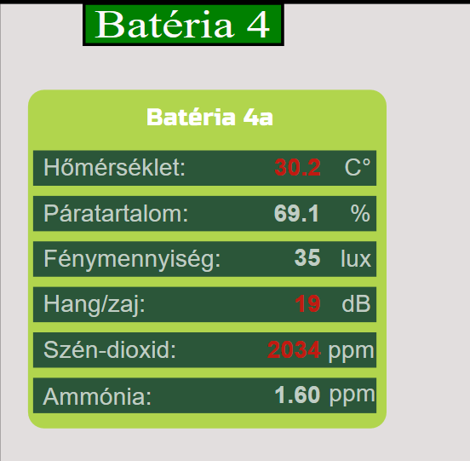
2.1 Szenzorok felhasználása
1. Állatok életteréből nyert tartási körülményekre vonatkozó környezeti adatok
Hőmérséklet
Nedvesség, páratartalom
Gázok (NH3, CO2, stb.)
Fény
Hang, zajszint
Notes:
Az állattartásban használatos szenzoroknál funkciójukat tekintve három csoportot különböztetünk meg. Az első csoport az állatok életterének környezeti adatait méri. A legelterjedtebb mérés a hőmérsékletre vonatkozik. Ez lehet térhőmérséklet, amikor is egy-egy istálló, terem vagy akár szabad terület hőmérsékletét mérjük, de sok esetben bizonyos anyagok belső, maghőmérsékletét is felügyelni kell. A hőmérsékleti adatok mellett az állatok hőérzetéhez nagyban hozzájárul a páratartalom, így ezt a két paramétert az esetek nagy részében közösen mérjük. A különböző gázok (ammónia, széndioxid, stb.) mérése az állatjóléti szempontok miatt elengedhetetlen, valamint a szellőztetés intenzitását is programozhatjuk velük. A gázok mérését jellemzően több szinten végezzük, azonban a legtöbbször az állat fejmagasságába mindenképp kerül szenzor. Ez komoly tervezést igényel a fizikai kialakítást illetően, mivel a gázérzékelő szenzoroknak közvetlen kapcsolat szükséges a környezeti levegővel, viszont ellen kell állni a mosásnak, takarításnak és az állatok érdeklődésének is. Az állattartási környezet két meghatározó paramétere még a fénymennyiség mérése – különösen fényprogramok alkalmazása esetén, például sertés vagy baromfi -, illetve a hang, mint zaj mérése. Jellemzően ez az érték akkor mutat kiugrásokat, ha az állatok megijedtek vagy nem érzik jól magukat a környezetben.
Forrás: OKOSFARM
Kép: OKOSFARM

Slide 16
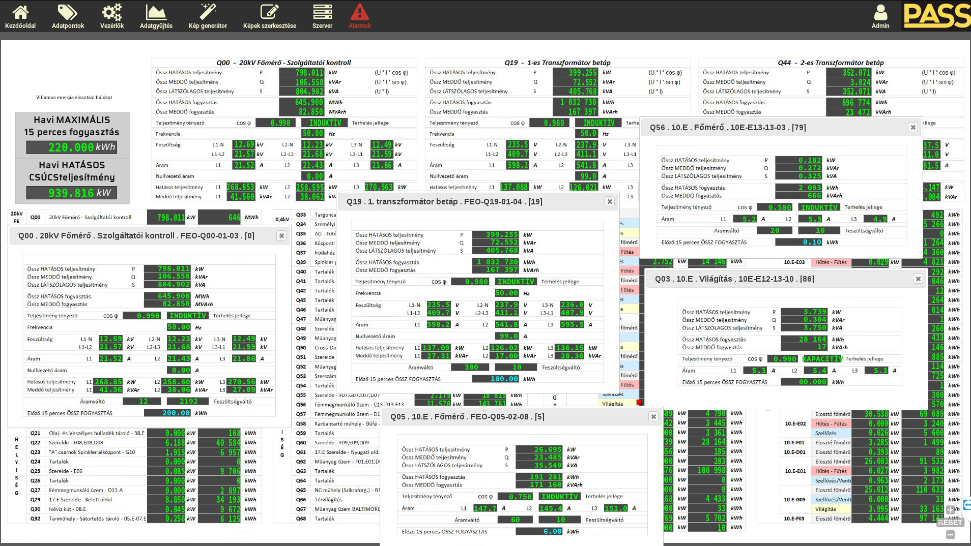
2.1 Szenzorok felhasználása
2. Épületgépészeti, a kívánt környezet biztosításához szükséges adatok
Víznyomás
Fűtés, hűtés, szellőzés
Trágyakezelés ellenőrzése
Energiafelhasználási adatok,
költséghelyek mérése
Notes:
A második csoport azokat a szenzorokat tartalmazza, amik az állattartás üzemi folyamataihoz kapcsolódnak. Ilyenek például a különböző folyadékszint mérők. Ezek lehetnek kontaktus nélküli (pl. ultrahangos elven működő) szenzorok, vagy egy pályán vezetett úszó elvén működő műszerek. Az ideális kialakítás kiválasztása a felhasználási terület alapján történik, például ha trágyatároló tartályban kell mérést végezni az egészen más közeget jelent, mint egy tej, vagy víztartályban. A folyamat felügyeletéhez elengedhetetlen az egyes sziget szerű gépészetek mérése és rendszerbe integrálása. A tápanyag behordás, itatás, mérlegelés rendszerei sok esetben saját szenzorokkal előszereltek, de egyedi mérőpontok kialakítása is lehetséges. A harmadik csoport az épületfelügyeleti szenzorok. Ezek jellemzően az automatizált gépészeti rendszerek részeiként jelennek meg, mint például a szellőzés vagy ventilátor vezérlés megoldásai hőmérséklet, páratartalom vagy gázérzékelő szenzorok adatai alapján. Kiemelten fontos feladat egyes nélkülözhetetlen gépészetek és infrastruktúrák működési felügyelete, mint például az ivóvíz, vagy az elektromos áram megléte. Az épületgépészeti mérésekből költséghely alapú energiafelhasználási adatokat is gyűjthetünk, így az önköltség számítás és optimalizálás akár gépenként kontrollálható.
2021-től az energiafogyasztás mérése bizonyos üzemméret mellett almérők kialakításával és adattárolással törvényi kötelezettség! Az állattartó telepek jó része a törvény hatálya alá tartozik.
Forrás: OKOSFARM
Kép: OKOSFARM

Slide 17
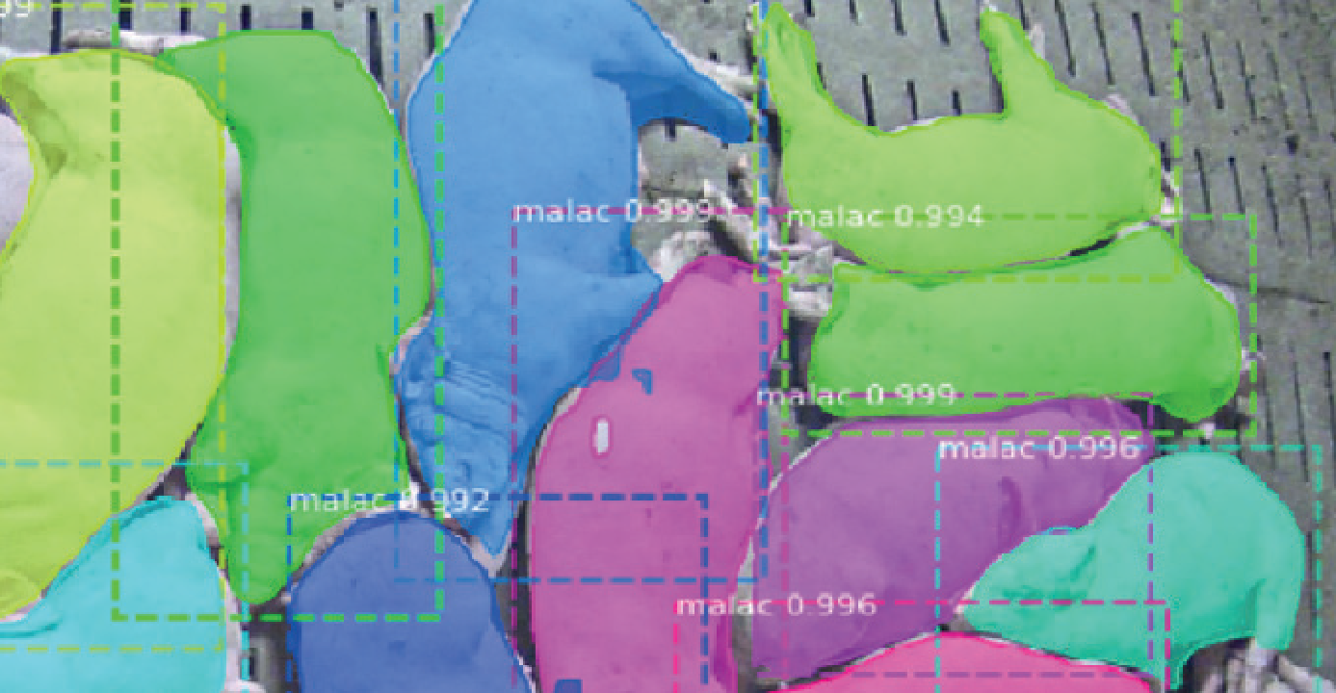
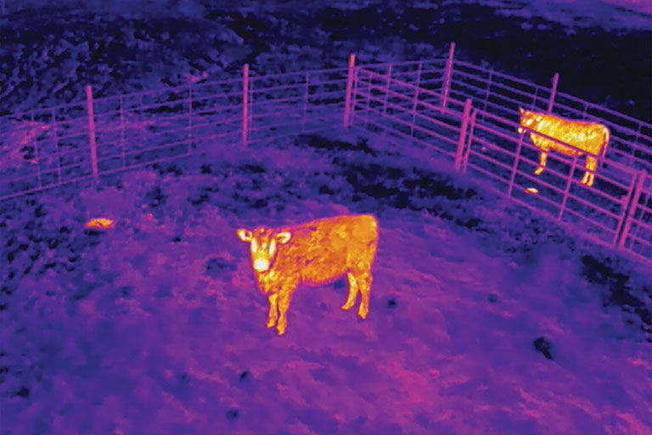
2.1 Szenzorok felhasználása
3. Az állatokról leolvasható adatok
Állategyedszámlálás kamerával
Mozgás elemzés kamerával
Légzésszám figyelés kamerával
Súlymérés kamerával
Szarvasmarha súlymérés applikációval
Notes:
Korábban említésre került, hogy a vizuális (képi) információ számszerű adattá konvertálása az elmúlt években mekkora fejlődésen ment keresztül.
Tudni kell, hogy jelen pillanatban a technológia jó része a kísérleti fázis végén, a piaci bevezetés kezdetén van, a „finomhangolás” állapotában van.
Már használható, de kalkulálni kell azzal, hogy működési pontossága és működési biztonsága még nem 100%.
A fejlesztések viszont egyértelműen előre vetítik, hogy ez a mérési metódus a következő évek favoritja lesz, a következők miatt.
Érintésmentes adat biztosítása
Egyszerű használat
Jó ár/érték arány
Egy jól leírható részfolyamatra kapott eredmény
Integrálhatóság
Mobiltelefonos applikáció használat lehetősége
Néhány gyakorlati példa a vizuális információ elemzéséből kapott számszerű információ felhasználására
Állategyedszámlálás kamerával
Logisztikában, állomány deponálásában, szabadtartásban nyújt segítséget
Mozgás elemzés kamerával
A különböző megbetegedések, ( pl szarvasmarha sántaság) detektálására, az állatok állapotának megítélésére használható
Légzésszám figyelés kamerával
Az állomány viselkedésének vizsgálatára, normál állapotban és szélsőséges ( pl hőstressz) helyzetben. Tenyésztésben fajtanemesítés esetén az új egyedek
Súlymérés kamerával
Szarvasmarha súlymérés applikációval
Az képi információ algoritmus alapú megközelítésének egyik legígéretesebb alkalmazása. Sertéseknél egyed és batéria szinten is képes a súlybecslésre.
Forrás: OKOSFARM
Kép: PIG BROTHER, OKOSFARM

Slide 18
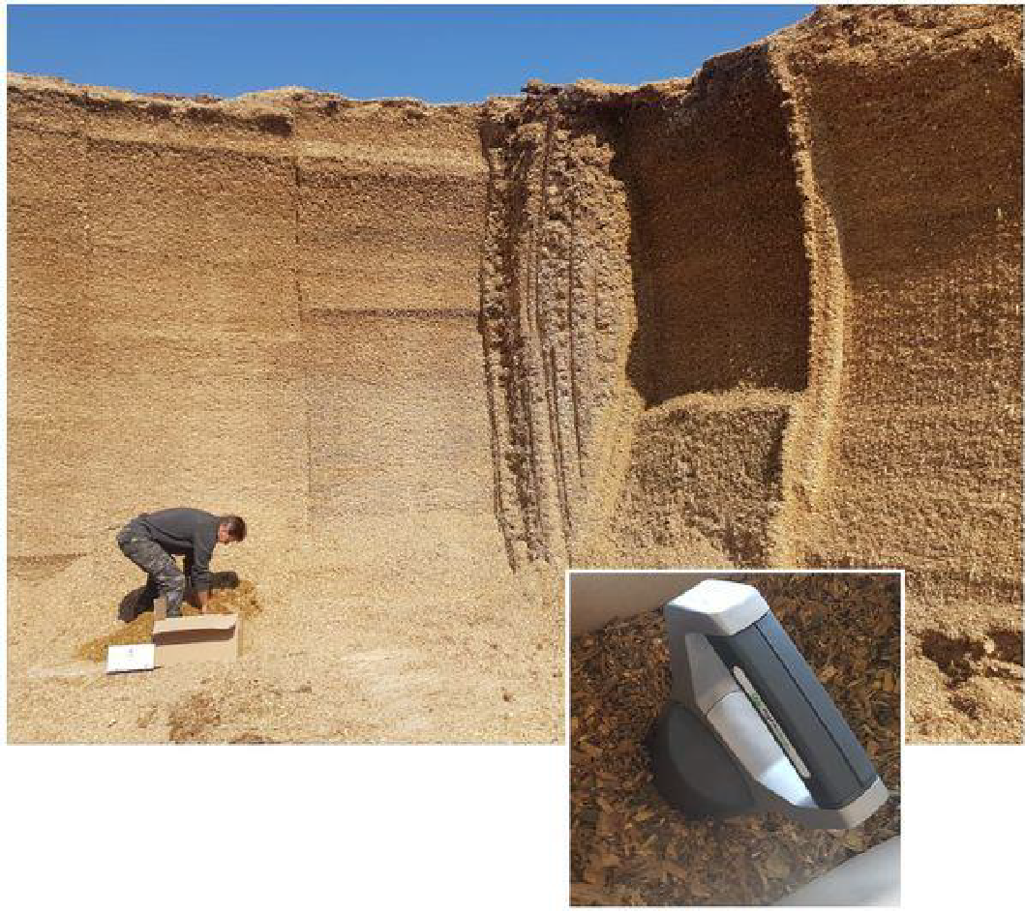
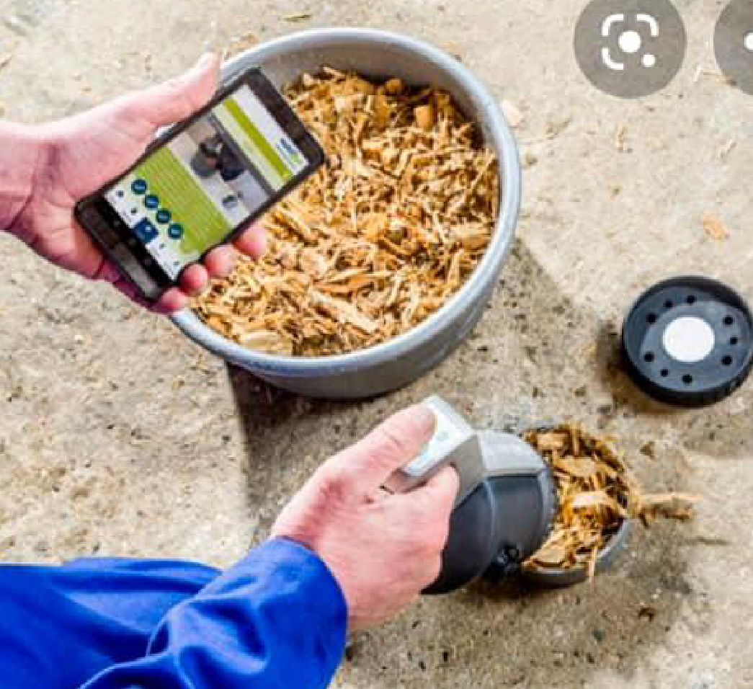
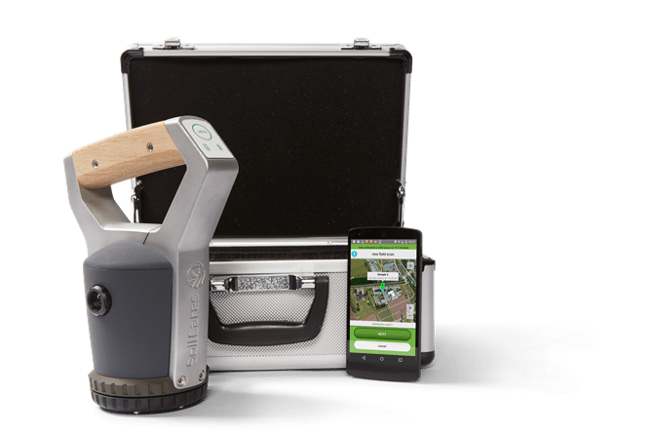
2.1 Szenzorok felhasználása
4. Takarmányból gyűjtött adatok
Takarmányszkenner használatával gyors vizsgálat
Helyszínen elvégezhető mérés
Takarmány beltartalmi értékének meghatározása
Applikáción megjelenő azonnali eredmény
Adatbázissal való összehasonlítás
Folyamatos minőségbiztosítás
Notes:
Takarmány szkenner
Speciális részfeladat az állattartásban a takarmány beltartalmi értékének meghatározása.
Erre nyújt jól használható költséghatékony megoldást a módszer.
A takarmányozás adatai folyamatosan mérhetők, az adatok eltárolhatók.
Az egyedfejlődés egyik bemenő paramétereként és minőségbiztosítási elemként is felhasználható.
Forrás: Csernozjom Kft.
Kép: Csernozjom Kft.

Slide 19
2.1 Szenzorok felhasználása – Az információ értéke
Megfelelő helyről érkezik, de nincs helyhez kötve
Valós időben érkezik, segít megelőzni a veszteséget
Historikus és élő adatok segítségével növekszik a kontrol minden területen, kiszűrhetők a hibák
Alapja a működés automatizálásnak, a hatékonyság növelésének
Minőségbiztosítás támogatása
Notes:
Összefoglalva a szenzorok által mért, naplózott, a kapcsolódó szoftverek által vizualizált és élő adatok, jelzések által nyújtott információk értéke a következő: mivel nem szükséges a felügyelt pozícióban tartózkodni az észleléshez, ezért egy felelős több területre tud figyelni, ami által humán kapacitás szabadul fel. A valós idejű kommunikációnak hála az egy személyre jutó megnövekedett területi felügyelet ellenére sem növekszik, sőt, csökken a veszteségek esélye, mert megvan a célzott beavatkozás lehetősége. Az automatizálás területén, mely az állattartásban a hatékonyabb működést célzó fejlesztési irányok alapja, nem is lehetséges adatgyűjtés és adatelemzés nélkül megfelelő beállításokat elérni. A vezetői döntéstámogatás megalapozottságát is nagy százalékban ezek az információk adják, ezért a szervezet fejlesztésben, humán erőforrás és folyamat menedzsment kérdésekben is egyre nagyobb szerepet kapnak ezek az adatok. A megrendelők, beszállítók és a működéshez nélkülözhetetlen külső üzemeltetést végző cégek is nagyobb hatékonysággal tudnak együttműködni egy vállalattal, ha az strukturált adatgyűjtő rendszereket használ. A minőségbiztosítás alapja is az automatizált adatgyűjtés és naplózás, ez pedig megrendelői szempontból is pozitív visszacsatolásokat eredményez.
Forrás: OKOSFARM

Slide 20
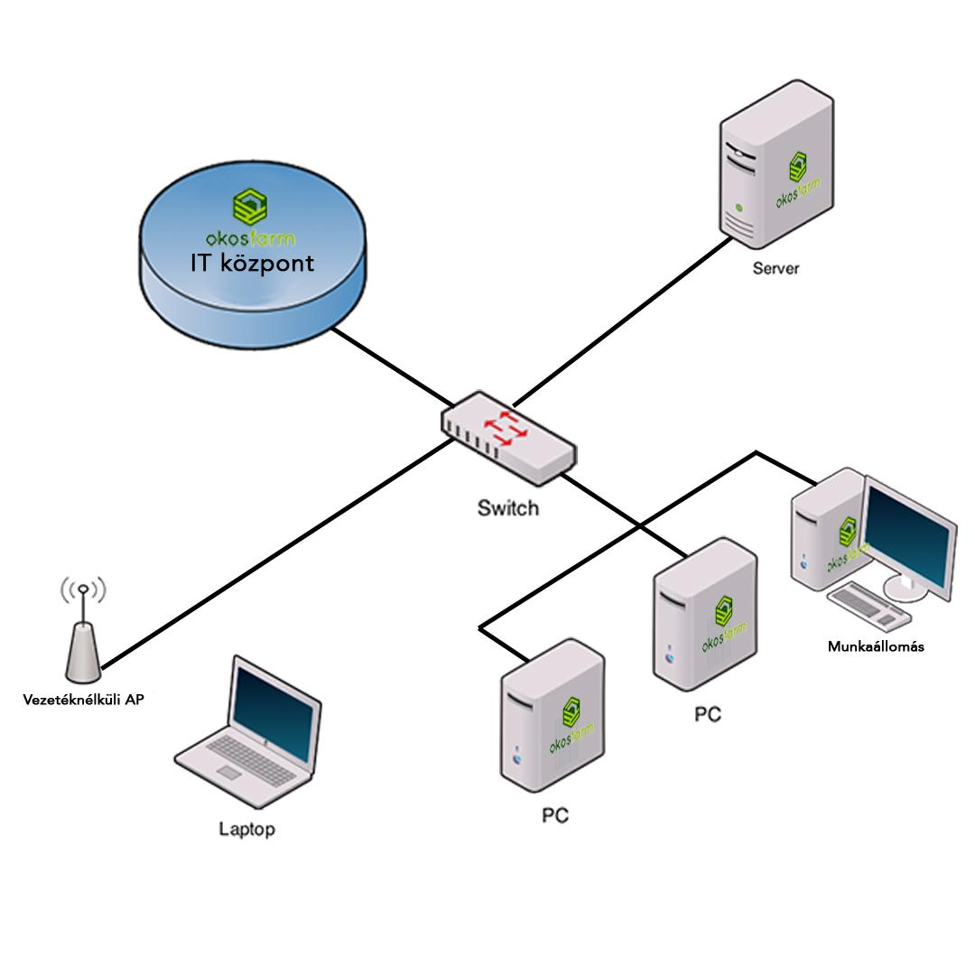
2.2 Adatgyűjtés, adattovábbítás, adattárolás
Adat lekérdezés szoftveres elemei:
Szerver: ahol az adatot tároljuk, és/vagy az alapvető, illetve rendszer szintű algoritmusok futnak
Kliens: az a szoftver, aminek segítségével grafikus megjelenítés révén az adatokat olvashatjuk és a rendszert kezelhetjük.
Adattárolási módszerek és szerver környezet:
1. Eszköz szintű adattárolás
2. Lokális szerver, lokális kliens
3. Felhő alapú információ gyűjtés, webes kliens
4. Lokális szerver, külső kliens eléréssel
Notes:
Ha már megvan a kialakított mérési pont, és az adattovábbítás hálózata is, szükség van egy központra, ahol az adatokat tárolhatjuk, valamint a szoftveres megoldásokat menedzselhetjük. Meg kell különböztetni a szerver és a kliens fogalmát. Előbbi a rendszer működéséért felel és az adatok tárolását biztosítja, míg utóbbi a vizualizációs felületet jelenti. Egyszerűbb eszközöknél a szerver és a kliens összevonódik, ilyen például egy olyan eszköz, ami helyi kijelzővel rendelkezik és saját memóriájából olvashatók vissza adatok. Nagyobb méretű telepeken, több szenzort és helyi adatátviteli hálózatot alkalmazva már egy saját szerver üzemeltetése célszerű, amit helyben, vagy a hálózaton belül érhetünk el egy kliens számítógép, vagy akár tablet, okostelefon alkalmazásával. A kliens mobilitásának érdekében igen elterjedtek a felhő tárhely alapú megoldások. Ez esetben internet kapcsolat szükséges az adatok gyűjtéséhez, és a felhőben futó alkalmazás fogja az esetleges jelző, vagy értékelő feladatokat elvégezni. Elérése jellemzően webes felületen, felhasználónév/jelszó megadásával lehetséges, ahol a saját fiókunkhoz férhetünk hozzá. Mivel a felhő alapú megoldások ki vannak téve az internetszolgáltatás működésének, valamint az adatok fizikailag nem a felhasználó eszközén találhatók, ezért komolyabb IT biztonságot és nagyobb rendelkezésre állást igénylő – például vezérléseket is végző - rendszerek esetén a lokális szerverek még mindig a legelfogadottabbak. Ezek viszont kombinálhatók külső akár interneten keresztüli kliens eléréssel, így „saját felhő” megoldásként is értelmezhetők.
Forrás: Okosfarm
Kép: Okosfarm

Slide 21
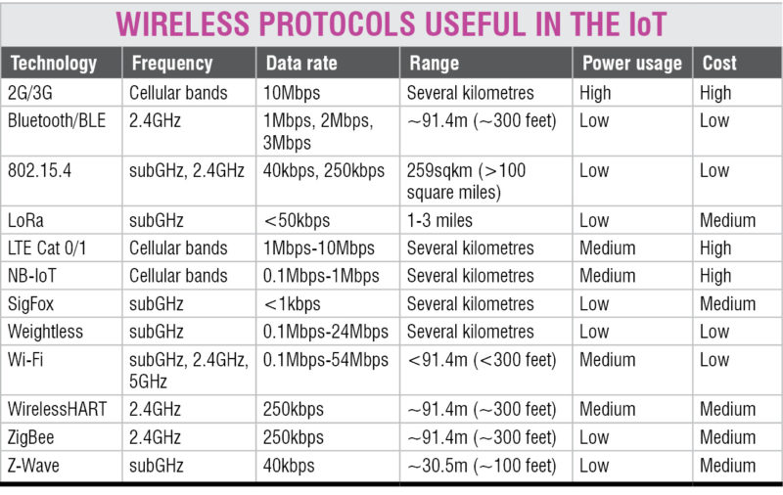
2.2 – Adat továbbítás lehetőségei
Szenzorok adattovábbítási lehetőségei:
Vezetékes jeltovábbítás
Analóg jelátvitel (relékimenet, 4-20mA távadók, HART)
Soros port (MODBUS TCP, MODBUS RTU, CAN-BUS)
IP alapú jelátvitel (TCP/IP protokol)
LAN
Vezeték nélküli jeltovábbítás:
Wi-Fi , Mikrohullám
Bluetooth , WAN
LoRa
Narrowband IOT
M2M
Szenzorok tápellátása:
Vezetékes (hálózati) tápellátás
Eszközbe integrált tápellátás (akkumulátor)
Alternatív energiaforrások (napelem)
Notes:
A következőkben részletesen megvizsgáljuk és csoportosítjuk az egyes vezetékes és vezeték nélküli adattovábbítási technikákat, valamint a tápellátási lehetőségeket. A legegyszerűbb szenzorok analóg jeltovábbítással rendelkeznek. Erre a legegyszerűbb példa a relék működése. A relé segítségével egy alacsony energiaigényű ki/be típusú állapotváltozást tudunk létre hozni. Ez az állapotváltozás az eszköz kimenetén lehet egy helyi jelzést indító kapcsoló, de akár vezérelhet nagyobb áramfelvételű berendezést is. Legegyszerűbb példája a szobai termosztát, ahol beállíthatom a hőmérsékletet, majd ha a belső mérő közeg eléri a beállított határértéket, záródik egy kimeneti áramkör – és indulhat a fűtés vagy a hűtés. Ez az „igen/nem” jellegű kommunikáció azonban csak nagyon egyszerű adatokat képes közölni, folyamatok során felmerülő értékek mérésére korlátozottan alkalmas. Erre lehet megoldás a méréstechnika analóg elemeire kifejlesztett 4-20mA vagy HART szabványok alkalmazása. A gépészetekben leginkább elterjedtek a BUS alapú, vagy soros porti kommunikációs modulok. Járművekben a kétvezetékes CAN-BUS a legelterjedtebb, termelésben és állattartásban használatos gépeknél a MODBUS a jellemző. Címezhetők az adatpontok, az adatfeldolgozó eszköz pedig regiszterekből olvassa ki az adott állapotváltozásokat. Az IP alapú jelátvitel segítségével Ethernet szabványon belüli eszközöket csatlakoztathatunk, ahol szabványos tápellátási és adatkódolási megoldások léteznek. Nagy előnye, hogy lassan az ipari területeken is a legelterjedtebb platform, valamint könnyen, szoftverek segítségével paraméterezhetők. Az IP alapú jelátvitel vezeték nélküli formája a Wi-Fi, illetve a többi mikrohullámú átviteli megoldás. Ezekkel az eszközökkel ugyanolyan belső hálózatot tudunk kialakítani, mint a vezetékes megoldásokkal, kapacitásuk pedig több kilométer is lehet. Kis távolságok vezeték nélküli áthidalásánál megoldás lehet a Bluetooth technológia, azon belül is kifejezetten a szenzorokhoz használatos BLE (Bluetooth Low Energy) megoldások. Telekommunikációs szolgáltatók közreműködésével az utóbbi években kezdődött meg a LoRa és a Narrow Band IoT hálózatok kiépítése. Előbbi saját fizikai hálózaton működik, utóbbi a mobilkommunikációs hálózatokat használja. Az adattovábbítás mellett a szenzorok tápellátását szintén az adott felhasználási helyhez és annak infrastruktúrájához kell igazítani. A legalapvetőbb a hálózati tápellátás, azonban a vezeték nélküli eszközöknél sok esetben elvárás a szigetszerű működés lehetősége. Ez azt jelenti, hogy a tápellátást is integrált módon, akkumulátorokkal kell megoldani. Ezeknél a szenzoroknál fontos, hogy az alacsony feszültség és áramigény mellett a jeltovábbítás ne legyen folyamatos, mivel ez a leginkább energiaigényes funkció. Ezek a szenzorok alvó állapotban vannak, és bizonyos időközönként (órák, vagy akár napok) küldenek adatot. Ha folyamatos adattovábbítás szükséges, mégis külterületen, hálózati tápellátás nélkül kell szenzorokat telepíteni, megoldás lehet a napelemes tápellátás. A napelemes rendszerek esetében szintén akkumulátorok biztosítják az energiát, azonban ezek – a napsütéses órák függvényében – folyamatos töltöttség alatt vannak.
Forrás: Okosfarm

Slide 22
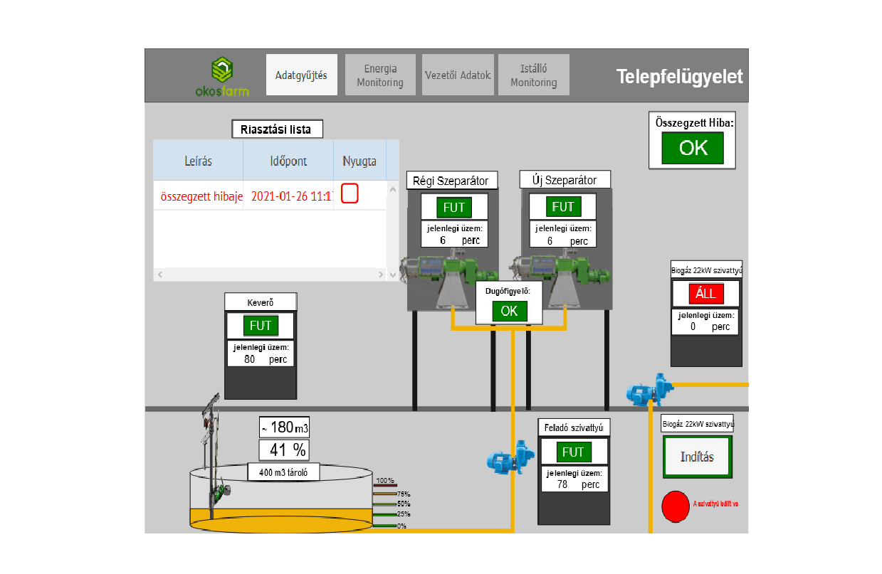
2.2 Adat vizualizáció adatelemzés
Adatvizualizáció céljai:
Átlátható folyamatok,Strukturálható információ
Azonnali (Real Time) rendelkezésre állás
Telephelyi információ
Telepvezetői információ
Szakember
Cégvezetői információ
Gazdasági adatokkal történő összekapcsolás
Trendek meghatározása
Folyamat optimalizálás
Notes:
Elegendő mennyiségű adatot áll rendelkezésünkre, és a „szállítási útvonalak” is rendelkezésre állnak.
Az adatfelhasználás minősége és eredményessége szempontjából a következő lépcső az adatok megjelenítése, más szóval vizualizációja.
Alapelv, hogy az adat vizualizációnak a funkciót kell kiszolgálni.
Az információ ma már megjelenhet szobafal méretű monitoron és mobiltelefonon egyaránt.
Ennek megfelelően a megjelenített információ struktúráját úgy kell összeállítani, hogy megfeleljen a következő kritériumoknak:
1. Átlátható
2. Informatív
3. Kezelhető
Ennek a megvalósításához tisztázni a következőket:
1. Milyen adatokra van szüksége a felhasználónak
2. Milyen eszközön nézi a képernyőt
3. Milyen aktivitást végez vele
- betekintés
- kezelés
- vezérlés
4. Milyen kommunikációs csatornán kapcsolódik az adatközponthoz
Az alkalmazott képernyő típusok közül a leggyakoribbak a következők:
1. numerikus adatokat tartalmazó adattáblák
2. térképes (épület vagy telephely) megjelenítés
3. Idősávos megjelenítés
4. Grafikonok
5. Riasztási képernyő (ez általában megváltozott színnel, mérettel, villogással jelzi azt az adatot vagy eseményt, ami eltér a normál tartománytól)
Forrás: OKOSFARM
Kép: OKOSFARM

Slide 23
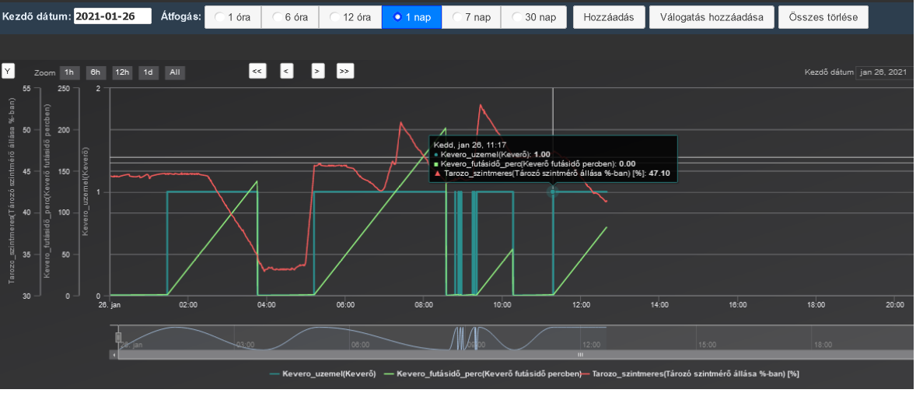
2.2 Adat vizualizáció adatelemzés 2.
Adatvizualizációs rendszerek működési szempontjai:
Mért adatok összefüggésének értelmezése
Mért adatok összefüggésének értékelése
Kiugró értékek jelzése – szokványos trendektől való eltérés
Előzmény értékekből
prognosztizálás
Notes:
Az adatok felhasználását 2 csoportra oszthatjuk
1. azonnali (RealTime) adatok
Az azonnali általában az operatív, azaz az üzemeltetési tevékenységet segíti.
Ezeket az adatokat használja a telepen dolgozó szakember, részlegvezető, telepvezető, aki a pillanatnyi állapotot értelmezi, és ennek megfelelően értékel és dönt az esetleges korrekció szükségességéről.
Pl. ha egy istállóért felelős szakember mobiltelefonjának képernyőjére érkeznek az adatok, akkor ő csak azt kapja meg, amelyre a felelőssége kiterjed. viszont azokkal a releváns adatokkal folyamatosan „képben van”
Amennyiben a rendszer rendelkezik jelző (riasztás) funkcióval, döntően az azonnali adatokat használja. Összehasonlítja egy referencia értékkel, és amennyiben az eltérés nagyobb, mint a beállított tűréshatár, állapotváltozást kezdeményez.
A riasztási funkció kiegészíthető azzal, ha a rendszer a pillanatnyi érték mellett dolgozik a múltban tárolt adatokkal és figyelembe veszi az adatváltozás sebességét is.
2. Idősávos adatok
Az adatvizualizálásra alkalmas rendszerek szinte kivétel nélkül kapcsolatban vannak az adatbázissal. Ennek megfelelően az adatok a feladat függvényében időbeli változásuk szerint lehet megjeleníteni. Az időtáv átfogása néhány perctől akár éves nagyságrendig terjedhet, az adattárolás kapacitásának függvényében.
Az idősávos adatokat általában valamely trend értékeléséhez, vagy stratégia felállításához használják.
Több adat együttes idősávos vizsgálata
Az adat vizualizációt használva lehetőség nyílik az adatok együttes idősávos megjelenítésére, az egyes tényezők változásának együtthatását, korrelációját értékelni, kimutatni.
Ha erre algoritmust szervezünk, akkor már adat elemzésről beszélhetünk.
Ha továbbvisszük a gondolatmenetet, és a környezeti adatok elemzéséhez hozzátesszük az adott időszak gazdasági, termelési mutatóit, akkor komplex képet kapunk arról, hogy az egyes tényezők változása hogyan befolyásolta a gazdasági teljesítményt.
Ennek mentén a fejlődés állomásai:
Folyamatoptimalizálás
Folyamatautomatizálás
Mesterséges intelligencia
Forrás: Okosfarm

Slide 24
2.2 Az adatok felhasználói
1. Gépek:
Automatizálási megoldások, vezérlések
Helyi vagy távoli vezérlések
IoT, M2M
2. Dolgozók, telepvezetők:
Helyszínen azonnali információ
Nem mért körülményekkel való összevetés, helyszíni állapotvizsgálat
Időben és megfelelő ponton való beavatkozás lehetősége
3. Cégvezetés:
Mért és naplózott adatokból, összefüggésekből trendek vizsgálata
Döntéstámogatás, összevetések gazdasági eredményekkel és célokkal
Hibák és mulasztások kiszűrése
Automatizálási és optimalizálási irányok meghatározása
Cégvezető
Telepvezető
Dolgozó
Notes:
A felhasználók alatt azokat az üzemi szereplőket értjük, akik a mért és vizualizált adatokat saját munkájukhoz, tevékenységükhöz felhasználják. A legalapvetőbb felhasználói csoport a gépek, mivel ezek automatizált működése kizárólag akkor lehetséges, ha van bejövő adat ami alapján saját magát vagy egy kapcsolódó gépet vezérelni tud. A kapcsolódó gép lehet helyben, de akár a telep más pontján, azonos hálózaton is. Ezt a kommunikációt nevezzük Machine-to-Machine, azaz M2M megoldásoknak. Ha ez a kommunikáció nem a telephelyen belül, hanem interneten keresztül történik, akkor pedig az IoT (Internet of Things) gyűjtő fogalmat használhatjuk. A második felhasználói csoport a telepi dolgozók, és helyi vezetők. Az ő feladatuk a gépek felügyelete, illetve észrevenni azt, amit a gép, illetve a szenzor nem vesz figyelembe. Az ő feladatuk a gépek feletti korrekciók és egyéb beavatkozások elvégzése, melyekhez a mérés adatok nyújtanak támaszt, hogy megfelelő helyen és időben történjenek meg. Ez a felhasználói csoport érdekelt leginkább a valós idejű adatok és riasztások kezelésében. A harmadik csoport a döntéshozói szint. Ez a csoport jellemzően historikus adatok és azok vizualizációja, valamint külső gazdasági és egyéb körülmények alapján dönt a stratégiai kérdésekben, a jövőbeni fejlesztési irányok meghatározásában valamint a hibák és mulasztások rendszer szintű kezelésében.
Forrás: OKOSFARM

Slide 25
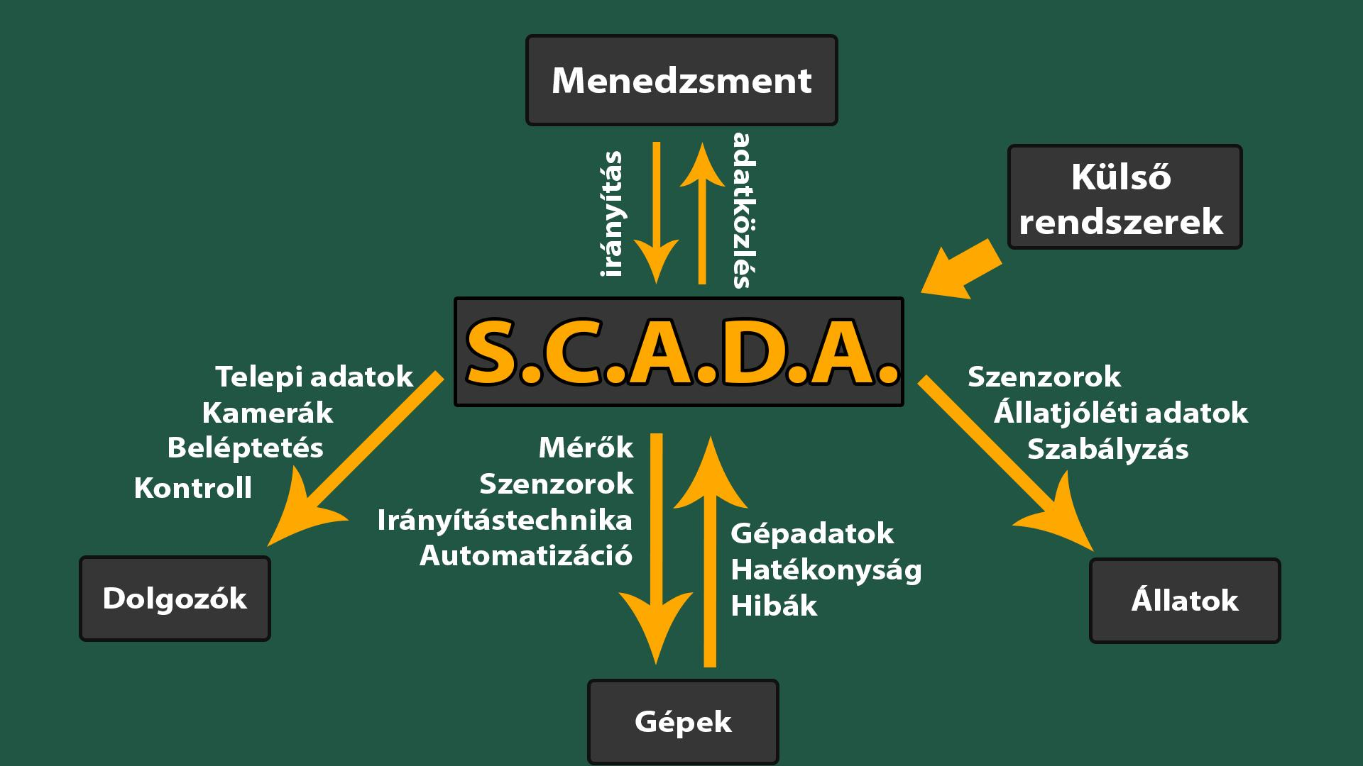
2.3 Adathasználat a vezérlési folyamatokban
Az állattartó telepek hatékony vezérléséhez a következők szükségesek:
Megfelelő adatmennyiség a termelési folyamat minden eleméről
Állatállomány
Környezeti adatok
Humán erőforrások
Gépészetek
Kiépített stabil informatikai rendszer
Jól átlátható működési struktúra
Leképezve a vezérlő szoftver szintjére
Notes:
Ahogy az előző diákon megjelent, elegendő mennyiségű adatpontot helyezünk el a releváns helyeken.
Az adatok központi rendszerbe juttatásra megteremtjük a megfelelő adatátviteli csatornákat.
Ezután meg kell teremteni az adatok közötti logikai kapcsolatokat.
Ezt természetesen az üzem valós folyamataira kell „rászabni”
Ennek eszköze egy központi folyamatmenedzsment rendszer.
Ez felépül a szoftverből valamint a vezérléseket lekezelő I/O ( input-output) egységekből
Ezek az I/O egységek biztosítják, hogy a beérkezett adatokból a vezérlő szoftver által kiadott parancsoknak megfelelően állapotváltozást hozzanak létre a szabályozó és beavatkozó elemeken.
Ki és bekapcsolnak, indítanak, leállítanak.
Ipari rendszerekben döntő többségében a folyamatok felügyeletére és a vezérlések kialakítására SCADA alapú rendszert használnak
Ennek oka, hogy ezek a rendszerek megfelelő adatfeldolgozási kapacitással bírnak, és olyan flexibilisen alakítható grafikus felülettel,
Amely képes megvalósítani a korábban az adattárolásra, adatvizualizációra és adatelemzésre megfogalmazott követelményeket.
Forrás: Okosfarm
Kép: Okosfarm

Slide 26
2.3 Adathasználat a vezérlési folyamatokban
Az állattartás teljes folyamatának felügyeletéhez a következő elemek – amelyek külön-külön is rendszert alkotnak – mindegyikének folyamatosan rendelkezésre kell állnia.
Épületek
Állatok élettere
Kiszolgáló épületek
Funkcionális épületek
Technológia - Gépek, berendezések
Takarmányozó rendszer
Itató berendezés
Fűtés (hűtés)
Szellőztetés
Világítás
Notes:
A precíziós állattartás eredményességét és hatékonyságát a szorosan vett termelés mellett működési körülmények, az azt kiszolgáló és abban részt vevő tényezők, materiális és humán erőforrások működési minősége, rendelkezésre állása határozza meg.
1. Épületek:
Az épületek állagát folyamatos ellenőrzés alatt kell tartani. Ez magában foglalja a napi üzemeléssel kapcsolatos információkat, az épület használatából adódó természetes kopásokat, elhasználódásokat.
Biztosítani kell a hatékony és azonnali jelzést az épületekben bekövetkező nem várt vészhelyzetek jelzésére olyan módon, hogy visszakövethető legyen az intézkedési felelősség számonkérése. (nyugtázás)
Ezek általánosan a következők:
Tűz – füst keletkezése
Víz – folyadék betörés
Gázkoncentráció káros szintje
A funkcionális épületekben a funkciónak megfelelő kontrol –jelzőrendszert kell kiépíteni.
Ezek a következők lehetnek:
Gépműhely : CO koncentrációérzékelés
Méreganyag raktár : Veszélyes anyag koncentráció vagy veszélyes elegy képződés jelzése
2. Technológia, gépet berendezések
Az informatika mai színvonala lehetővé teszi, hogy akár korábban telepített informatikai kimeneti egységgel nem rendelkező kiszolgáló elemek is felszerelhetők adattovábbító elemekkel. A korszerű berendezések pedig sok esetben rendelkeznek szabványos informatikai kapcsolódási ponttal (interface)
Ez lehetővé teszi, hogy a berendezésekről folyamatosan ADAT keletkezzen, amely továbbítható tárolható és elemezhető.
Üzemállapot – működés – hiba
Üzemi jellemzők – (hőmérséklet, vibráció) következtetni lehet belőle az elhasználódás mértékére és a várható meghibásodásokra
Üzemidő – tervezhető és optimalizálható a karbantartás.
Összehangolhatóak a leállási periódusok.
Forrás: OKOSFARM
Forrás képek: OKOSFARM

Slide 27
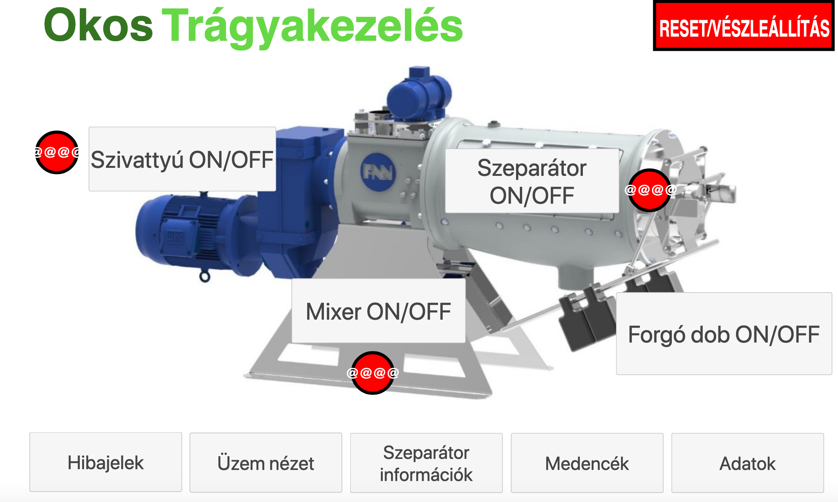
2.3 Adathasználat a vezérlési folyamatokban 2.
Dolgozók
Jelenlét ellenőrzése
Munkaképesség vizsgálata
Higiéniai feltételek ellenőrzése
Telepen belüli belépés szabályozása
Munkavégzés (munkafolyamatok) ellenőrzése
Állatállomány
Környezeti adatok vizsgálata
Állat jólléti információk
Életfunkciók vizsgálat
Notes:
A humán erőforrás hatékony működése és szervezett jelenléte, megfelelő szintű kihasználása a precíziós állattartás egyik alap feltétele.
A dolgozók ellenőrzött be és kiléptetése (elektronikus, pl kártyás vagy NFC rendszerű belépési ponton) alapja a hatékony munkaidő elszámolásnak.
Azonban a működőképesség fenntartása szempontjából az is jelentős információ, ha egy beosztott dolgozó nem jelenik meg munkavégzésre. Ezt egy intelligens rendszer képes jelezni, és a rendelkezésre álló állományból –figyelembe véve az alkalmasságot – javaslatot tehet az átcsoportosításra.
Az ellenőrzött (kontrolált) beléptetés lehetőséget biztosít az állattartás szempontjából specifikus további elemek vizsgálatára is
Munkaképesség vizsgálata:
Az állattartásban is fontos, hogy a belépő dolgozó valóban munkavégzésre alkalmas állapotban legyen. A beléptetési procedúra random vagy folyamatos módon kiegészíthető például alkohol vagy egyéb tudatmódosító kimutatására alkalmas elemmel, ami az eredmény függvényében engedélyezi vagy megtagadja a beléptetést.
Higéniai feltételek ellenőrzése:
Az állattartó telep előírásainak megfelelő védőfelszerelés viselése vagy a védő/fertőtlenítő anyag feljuttatása is ellenőrizhető, vagy részévé tehető a belépési protokollnak. Erre megoldást kínál a zsilipes beléptetés kialakítása.
A telephelyen belüli mozgást is szabályozni tudja egy jól kialított beléptető rendszer.
Állategészségügyi szempontból megkerülhetetlen a dolgozók mozgásának szabályozása.
Korszerű eszközökkel – nagy távolságú olvasókkal – nem akadályozza, lassítja a munkavégzést, viszont a mozgás, jelenlét, időtartam monitorozása lehetőséget biztosít arra, hogy a dolgozó mikor végezte el a rá bízott feladatokat.
Szenzorok használata lehetővé teszi, hogy a felhasználó teljes körű információval rendelkezzen a jószág életteréből származó környezeti adatokról, és az életkörülményekről.
Ezek elsősorban a következők:
Levegőminősére jellemző adatok
Káros anyag koncentráció
Folyadék szintek
Forrás: Okosfarm

Slide 28
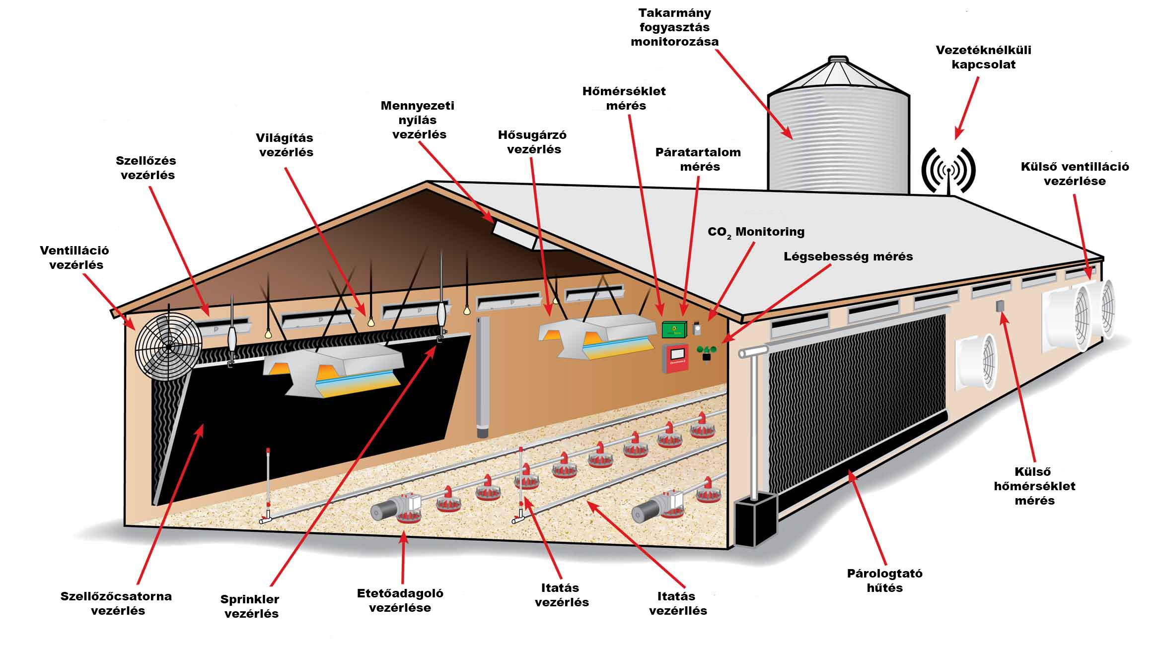
2.4 távfelügyeleti rendszerek.
Teljes körű
távfelügyelet
Részleges
Távfelügyelet
Notes:
Megfelelően kialakított vezérlő rendszerrel, és természetesen a korábban taglalt elemek kiépítésével
Megvalósítható egy humán erőforrás nélkül, vagy minimális humán erő felhasználásával működő, precíziósan üzemelő állattartó telep.
Természetesen ekkor is szükség van a folyamatos kontrol biztosítására. Erre alkalmasak a távfelügyeleti megoldások.
A cél az, hogy teljes körű távfelügyeletet alakítsunk ki, amely a termelési folyamatok minden elemét magába foglalja.
Ekkor valósítható meg a legoptimálisabb működés azaz a termelés szinkronizáció.
Azonban a mezőgazdaság valóságában el kell fogadni, hogy vannak olyan tényezők, amelyek figyelembe vételével a fokozatosság elvét szem előtt tartva kell a felügyeletet megteremteni, az egyik technológiáról a másikra átállni, vezérlést, automatizációt megvalósítani a telepen. Különösen akkor igaz ez a megállapítás, ha egy működő telep fejlesztéséről van szó.
Ekkor lépésről lépésre átgondoltan kell megvalósítani az átállást, az új rendszerek bevezetését, figyelembe véve a műszaki és financiális igényeket, a humán erőforrás szakképzettségét és természetesen az állatállomány jóllétét és biztonságát.
Erre ad megoldást a részleges, egy-egy területre kiterjedő felügyeleti rendszer megvalósítása.
A következő néhány dián erre látunk megvalósult jógyakorlatokat.
Forrás: Okosfarm
Kép: Okosfarm

Slide 29
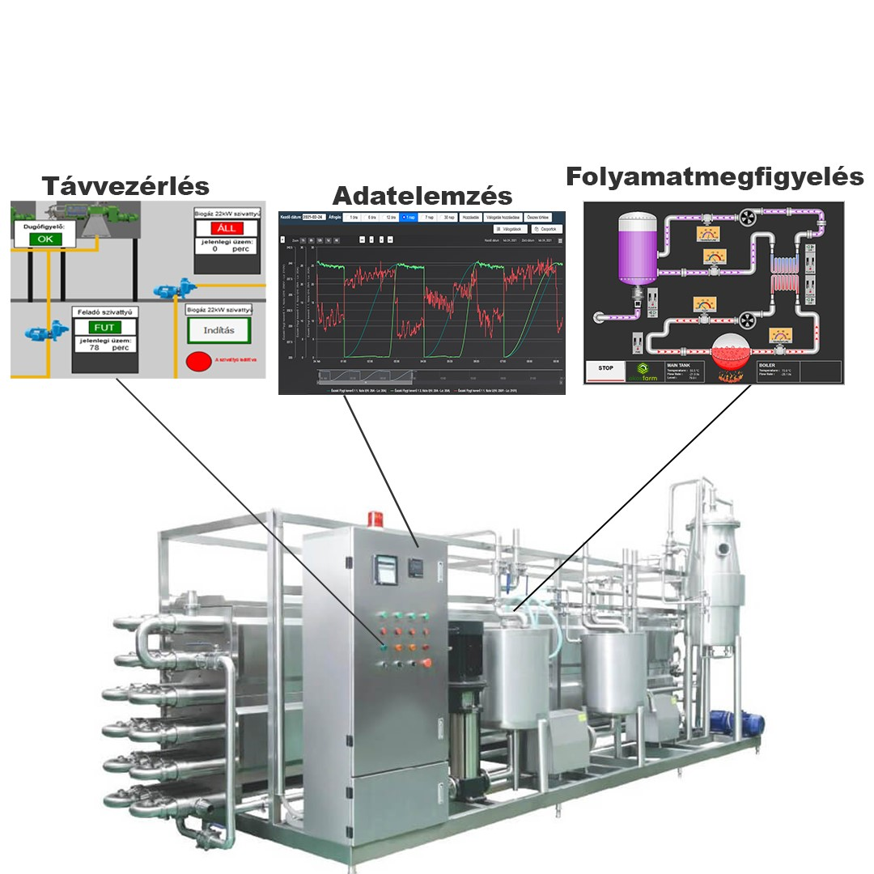
2.4 felügyeleti rendszerek - pasztörizálás felügyelet

Slide 30
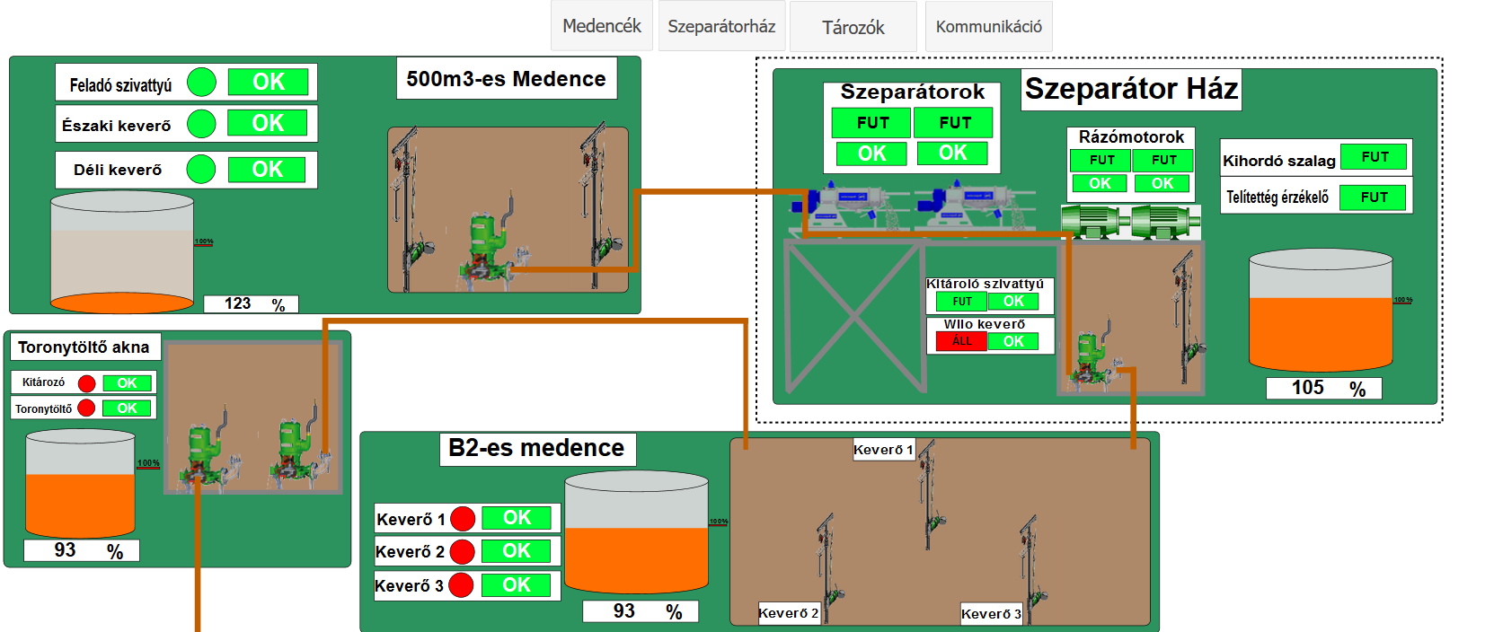
2.4 felügyeleti rendszerek – Trágyakezelés monitoring
https://www.youtube.com/watch?v=6aIbqlgk9S0

Slide 31
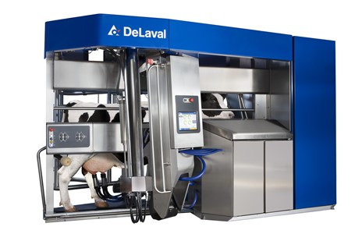
2.4 felügyeleti rendszerek - fejőrobot
Automatizált tejtermelés
Tőgyelőkészítés
kehelyfelhelyezés
Tőgynegyedenkénti fejés
Tőgybimbó lezárása
Tejminőség monitoring
Notes:
A felügyeleti rendszer összehangoltságát és precizitását mutatja a fejőrobot is.
Fejőrobottal automatizálhatjuk a nagy fizikai megterhelést és szaktudást igénylő monoton fejést. A precíziós tejtermelés egyik legfejlettebb és legösszetettebb eszköze a fejőrobot. A fejőrobot a fejés valamennyi műveletét: a tőgy előkészítését – beleértve az első tejsugarak elkülönített fejését és annak vizsgálatát –, a fejőkelyhek felhelyezését, azok tőgynegyedenkénti levételét, valamint a tőgybimbó lezárását szigorúan rögzített protokoll szerint végzi, emberi felügyelet és beavatkozás nélkül. A fejőrobottal megvalósul a szarvasmarha-tenyésztők régi álma: a valódi, vakfejés-mentes fejés, hiszen az automatika az adott tőgynegyed kifejését követően leveszi a fejőkelyhet, megszüntetve a vákuumterhelést. A robotizált fejés igazodik a tejleadás élettani folyamataihoz, stresszmentes és önkéntes, tehát a tehén maga választja meg, hogy naponta hányszor keresi fel a fejőegységet. A cél az, hogy a laktáció első harmadában (nagytejű szakasz) termelő tehenek naponta 3-4 alkalommal felkeressék a robotot.
Forrás: https://agraragazat.hu/hir/automatizalt-tejtermeles-alom-vagy-realitas/

Slide 32
A GYŰJTÖTT ADAT, MINT INFORMÁCIÓ FELHASZNÁLÁSA

Slide 33
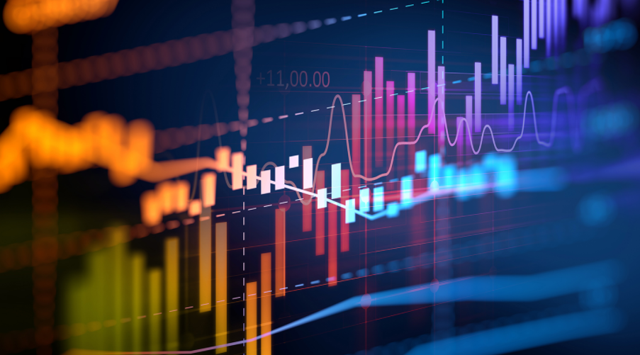
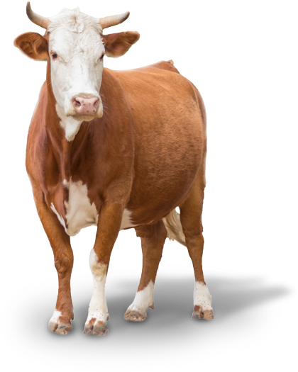
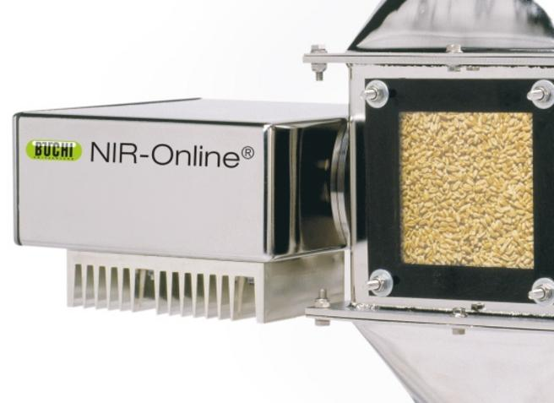
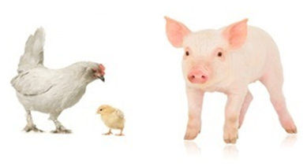
ADAT ÉS INFORMÁCIÓ
Notes:
A következőkben arról lesz szó, hogy a gyűjtött adatok milyen információt hordoznak.
Ahogy említettük, a precíziós rendszerek folyamatos real-time adatgyűjtést folytatnak. Az adatok információval szolgálhatnak a környezetről, az állat állapotáról, takarmány és vízfogyasztásáról, élőtömegéről, helyéről, mozgásáról, normális vagy épp deviáns viselkedéséről. Mindezek az adatok és információ – a megfelelő módon feldolgozva és a felhasználónak közvetítve - segítik a telepi management munkáját és döntéseit.
A továbbiakban először a takarmány előállításban alkalmazható gyorsműszerek eljárásokról lesz szó, majd azokról az eszközökről, amik az állatokról gyűjtenek információt.

Slide 34
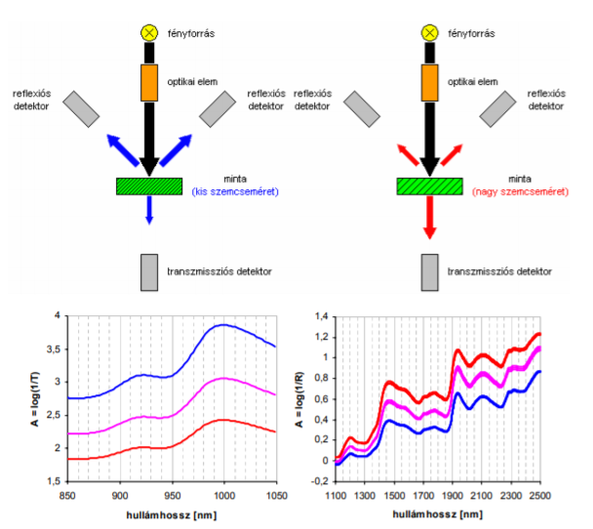
Közeli infravörös (NIR) spektroszkópia alkalmazása
Roncsolásmentes
Gyorsműszeres analitikai eljárás
Mérés 800–2500 nm fényhullámhossz tartományban
Alkalmas a takarmányok makrotáplálóanyagainak (fehérje, zsír, rost, stb.) és számos, kis mennyiségben jelenlévő anyag, szennyeződés detektálására (pl. aminosavak, vitaminok, mikotoxinok)
Kalibrációs adathalmaz szükséges
Akár emészthető táplálóanyag tartalmat is lehet mérni.
Notes:
A precíziós technológiák közé csak azok a módszerek kerülhetnek, amik real-time adatokat szolgáltatnak és roncsolásmentes mérést tesznek lehetővé. A közeli infravörös spektroszkópia (NIR-spektroszkópia) egy olyan eljárás, ami az elektromágneses spektrum közeli infravörös tartományban képes mérni egy mintán áthaladó vagy onnan visszaverődő fény hullámhosszát (800–2500 nm). A módszert az űrkutatásban alkalmazták elsőként, de ma már számos iparágban elterjedt, ahol anyagok összetételét, minőségét pl. élelmiszerek vagy takarmányok táplálóanyag tartalmát vizsgálják.
A módszer alkalmas a takarmányok makrotáplálóanyagainak (fehérje, zsír, rost, stb.) és számos, kis mennyiségben jelenlévő anyag, szennyeződés detektálására (pl. aminosavak, vitaminok, mikotoxinok). Jelentősége, hogy kiváltja a drága és hosszadalmas kémiai vizsgálatokat. A takarmányösszetevők táplálóanyag tartalmát a receptúra készítés előtt mindenképpen meg kell mérni. A NIR készülékkel való mérés egy spektumokat ad eredményül, amit a megfelelő információ érdekében matematikai statisztikai módszerekkel fel kell dolgozni. Minden táplálóanyagnak megvan a maga jellegzetes hullámhossz tartománya, de a pontos mérésekhez úgynevezett kalibrációs adathalmazt használnak.

Slide 35
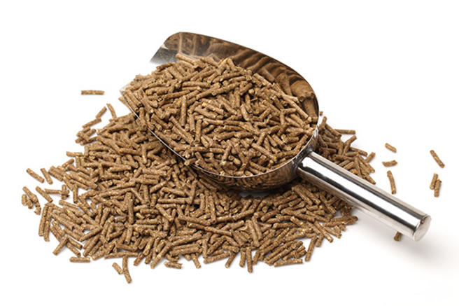
Táplálóanyag tartalom a takarmányban
Receptúra készítés: biztonsági rátartás – mennyi rátartás szükséges?
tételek szórása, analitika bizonytalansága, minőségi kifogás, stb.
NIRS használatával a biztonsági rátartás jelentősen csökkenthető.
gyors, pontos mérés megfelelő kalibrációs adathalmaz esetén
in-line NIRS folyamatos kontroll a keverék-takarmány gyártás során
Notes:
A takarmányozás egyik kulcskérdése, hogy milyen minimális biztonsági rátartás alkalmazása szüksége ahhoz, hogy a törvényben előírt minimum deklarált táplálóanyag tartalmat valóban képesek legyünk biztosítani.
A receptúrakészítés során a keveréktakarmányokat úgy állítjuk össze, hogy azok táplálóanyag tartalma megfeleljen az állatok igényének. Ahhoz azonban, hogy a receptúra formulázását minimális (~3%) rátartással lehessen végezni az szükséges, hogy az alapanyagok és a kész keverékek táplálóanyag tartalmáról reális és naprakész információnk legyen. Ezen információt a NIR technika alkalmazásával szerezhetjük meg (van Kempen és Simmins, 1997).
Forrás: Halas (2018) Precíziós takarmányozás a hatékonyság növelésére; hol vannak még tartalékok? PREGA Konferencia és Kiállítás, Budapest

Slide 36
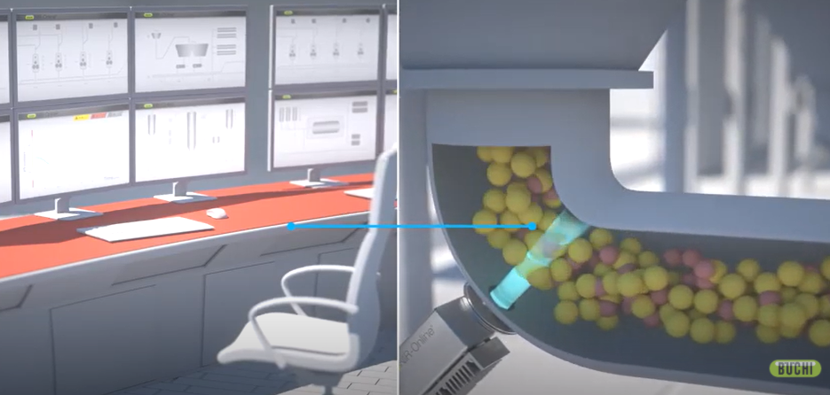
https://www.youtube.com/watch?v=oG-xemnh5dA
https://www.youtube.com/watch?v=GG1_koIsLM0
Notes:
Az alábbi kisfilm bemutatja, hogy a NIR készülékeket a takarmánykeverő üzem több pontjára is be lehet építeni. Amennyiben van egy készülék, ami a bejövő alapanyagokat méri, akkor ezzel folyamatos, naprakész adatok állnak rendelkezésre a silótornyokban tárol takarmányösszetevőkről. A NIR készüléket el lehet helyezni a keverőberendezés beöntő garatánál, illetve azokban a kihordókban, ahol az előkeverékek és/vagy a késztakarmány átfolyik. A real-time adatfelvételezés azonnali visszacsatolást ad a rendszernek, hogy a receptúra alapján összeállított keverék valóban a megkívánt táplálóanyag tartalommal rendelkezik-e. Amennyiben nem, úgy a belövő információk alapján a számítógépes receptúra formulázó program automatikusan vagy a receptes szakember azonnal pontosítani tudja az összetételt. Ez alapján a megváltoztatott receptúra alapján engedi be a keverő az egyes komponenseket és az ellenőrzés folyamata folytatódik. A megfelelő és főleg nagy pontosságú táplálóanyag összetétel így viszonylag gyorsan elérhető. A rendszer a minőségbiztosítás hatékonyságának növelésén keresztül gazdaságilag is előnyös.

Slide 37
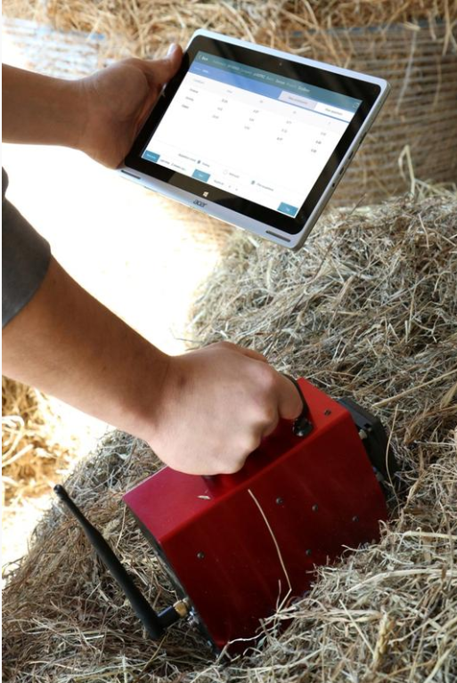
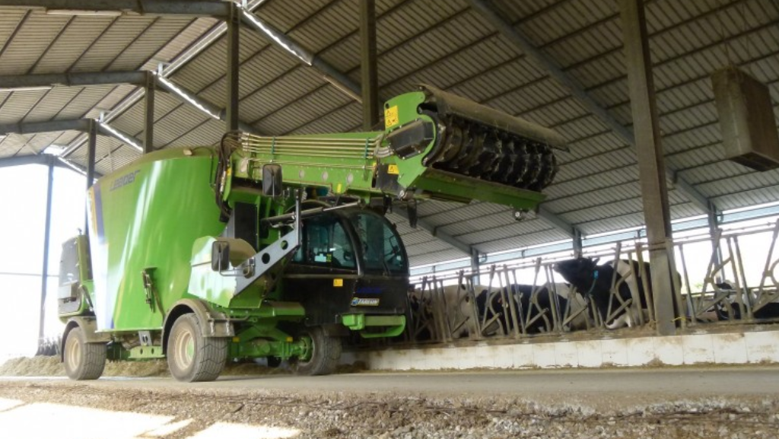
Táplálóanyag tartalom a takarmányban
TMR összeállítása:
NIRS használata az összetevők táplálóanyag tartalmának becslésére
Notes:
Mind a tejelő, mind a húshasznú szarvasmarha tartás során alapvető fontosságú a homogén takarmánykeverés. A legtöbb telepen az állatok ún. komplett, teljes takarmánykeveréket kapnak (TMR= total mixed ration), mely tartalmazza a tömegtakarmányt és az abrakot is.
Ahhoz, hogy garantálni tudjuk a megfelelő TMR-t, szükségünk van a takarmányozási szakértő által meghatározott receptúrára, ami alapján a napi adag összeállításra kerül. A keverés pontosságát nagymértékben javítja, ha keverőkocsi alkalmas az összetevők valós idejű elemzésére, melyet az etetőkocsira szerelt NIRs (near infra red spectroscopy – közeli infravörös spektroszkóp) berendezés biztosít. A NIRs technológia használata egyszerű és megfelelő adatbázis esetén nagyon pontos, azonban a technika gyakorlatban való alkalmazásának korlátja sokáig az volt, hogy a készülék használata laboratóriumi körülményeket igényelt. A keverő-kiosztó kocsikba szerelt NIRs készüléknek ugyanis bírni kell a rázkódást, a port és a szennyeződést.
A PoliSPEC NIRs egy olyan robosztus kialakítású berendezés, amely a keverő-kiosztó kocsiba szerelve valós időben felismeri a takarmányozási szakember által összeállított és a valós takarmányadag táplálóanyag tartalmában lévő eltéréseket, tájékoztatja a gépkezelőt és a telepvezetést, és javaslatot tesz a szükséges korrekciókra. Az eszköz működése független a környezeti tényezőktől, ezért a méréseket bármilyen helyszínen el lehet végezni. A fejlesztés során fontos szempont volt, hogy sokféle mintát, különböző környezetben legyen képes feldolgozni, elemezni a NIR készülék.
Forrás: Strausz (2018) NIR technológia használata a kérődző állatok takarmányának gyors, precíziós értékelésében, PREGA Konferencia és Kiállítás, Budapest

Slide 38
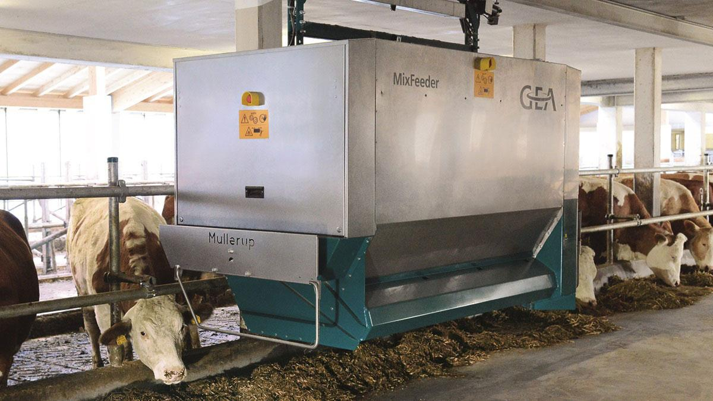
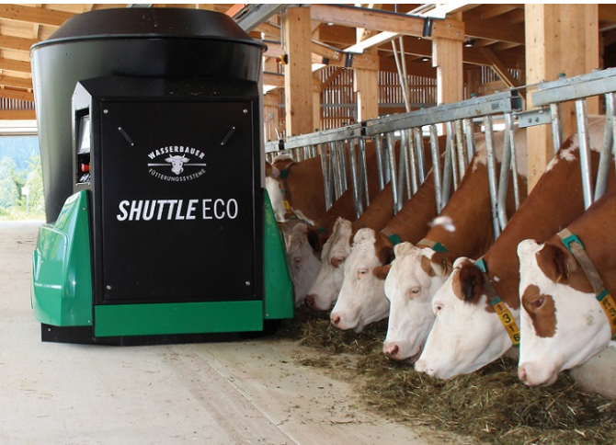
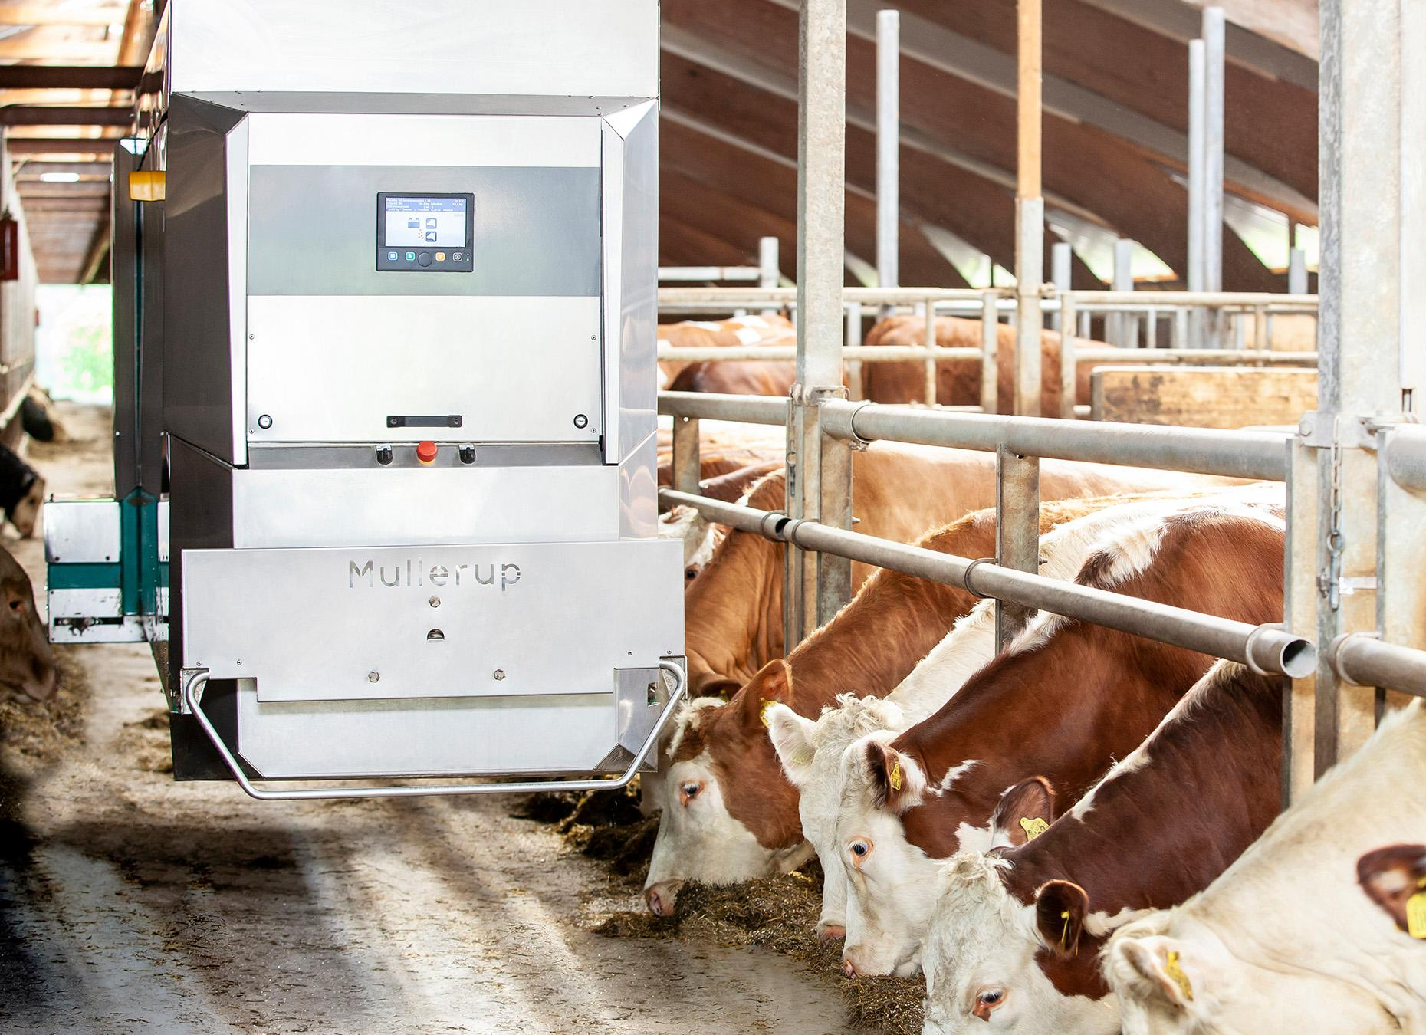
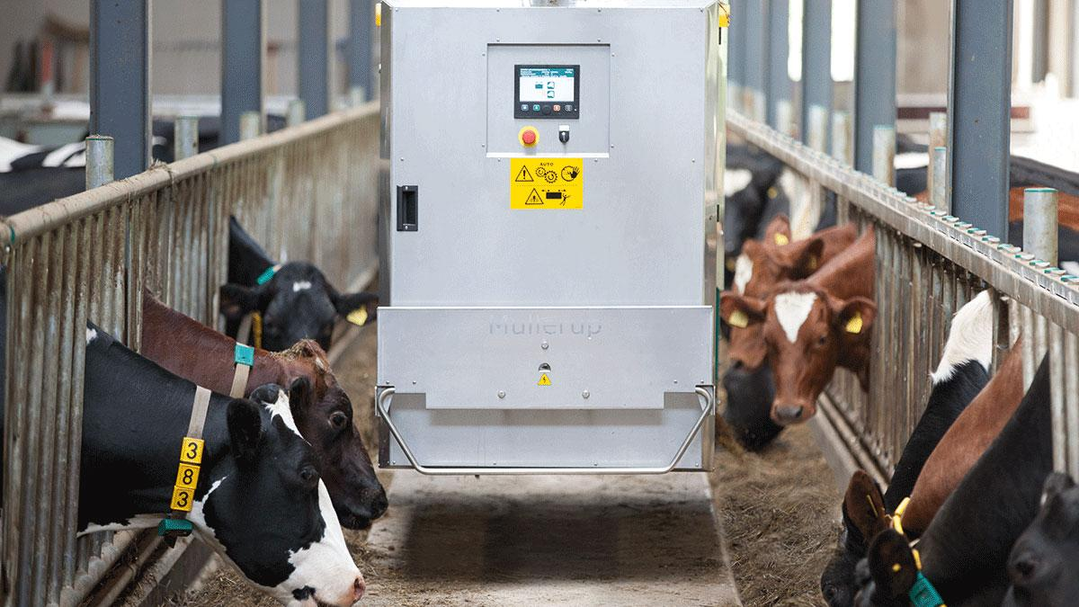
Takarmánykiosztók, etetőrobotok
Takarmányadagolás
Jászolmanagement (takarmány forgatása, frissítése, a szennyeződések eltávolítása)
Naponta folyamatosan
Kötött pályás vagy szabadon mozgó
Notes:
Robotokkal automatizálhatjuk a teljes takarmánykiosztást, és a takarmánykeverék időszakonkénti feltolását is, növelve a tehenek szárazanyag-felvételét.
A növekvő takarmányhigiéniai elvárások valamint a takarmánypazarlás csökkentésének igénye miatt olyan etetőrobotokat fejlesztettek, melyek korábban csak több egymást követő munkafolyamattal voltak elvégezhetők. Az programozott, automatikusan mozgó etetőrobot segítségével a takarmányadagolás, a takarmány forgatása, frissítése és a szennyeződések eltávolítása rendszeresen a nap több szakaszában is megvalósul. Az etetőrobot sínre szerelten esetleg szabadon közlekedhet. Ez utóbbi előnye, hogy ha nem kötött pályán mozog, akkor bármilyen típusú istállóban és különböző technológiájú etetési rendszerek mellett is használható. A szabadon mozgó etetőrobot automatikusan érzékeli a szintkülönbségeket, a vályúkat, így az intelligens rendszernek köszönhetően marásra, terítésre, valamint fúvásra- és szívásra is képes – attól függően, hogy a takarmány terítése, vagy pedig a romlott, szennyezett szilázs eltávolítása az aktuális munkaművelet.
Az etetőrobotok előre programozott gyakorisággal egyenletesen kiosztják az általuk elkészített homogén keveréket a tehenek elé. A szakszerű „jászolmenedzsmentnek” fejőrobottal üzemelő tehenészetekben különösen nagy jelentősége van. A „jászoltörténések” száma, ugyanis alapvetően befolyásolja teheneink istállón belüli tartózkodását (etetőtér, pihenőtér, elővárakozó), növeli a szárazanyagfelvételüket, és nagy szerepe van az optimális „tehénforgó” alakulásában.

Slide 39
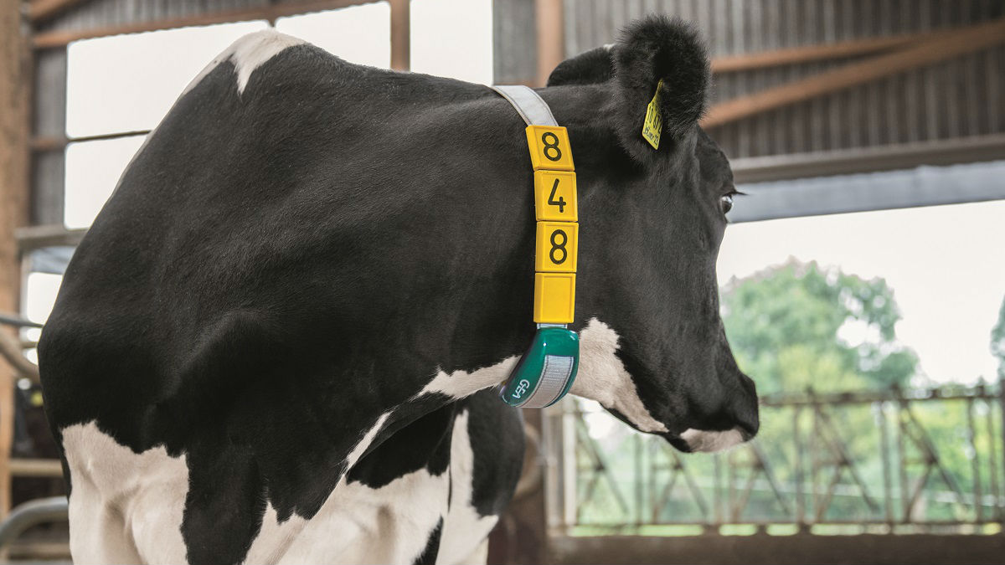
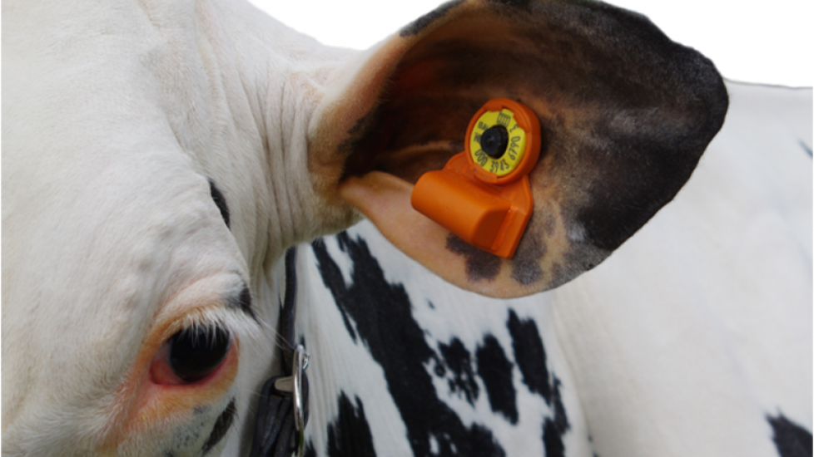
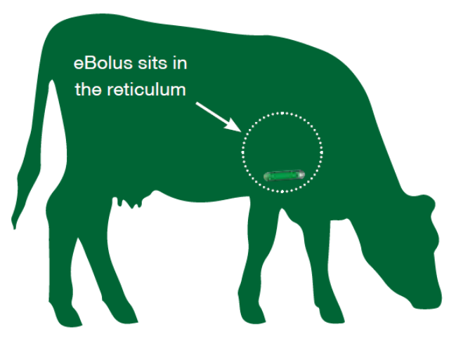
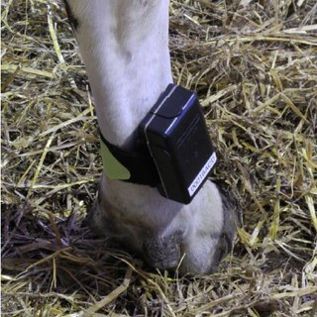
Az állatok azonosítása
Krotáliába épített címke (tag)
Nyakpánt
Kombinált azonosítók
Nem csak azonosításra, hanem egyéb információszerzésre is alkalmas:
Lépésszámláló (pedométer)
Gyorsulásmérő (akcelerométer)
Bendő bolus
Notes:
A következő néhány dia az állatok azonosítására és az élősúly meghatározására használt eszközöket mutatja be:
A PLF alapja, legalábbis a szarvasmarha és a sertés esetében az állatok egyedi adatainak rögzítése. Ehhez első lépés, hogy az állatokat azonosítani kell. Az azonosítás sok esetben rádiófrekvenciás technikával (RFID) történik, vezeték nélküli rendszeren keresztül. Az RFID rendszer két komponensből áll: úgynevezett címkékből (tag) és olvasókból (reader). Az olvasó egy vagy több antennával rendelkezik, amelyek rádióhullámokat bocsátanak ki és jeleket fogadnak vissza az RFID címkéből. Azok a címkék, amelyek az olvasókkal való kapcsolathoz rádióhullámokat használnak az azonosításuk és egyéb információk közlésére, lehetnek aktívak vagy passzívak. Az aktív RFID-címkéket akkumulátorok működtetik, a passzív RFID-címkéket az olvasó táplálja, és nincsenek elemük. Az RFID-címkék az állat nyilvántartási számán kívül további adatokat is tárolhat, a tárolható adatmennyiség ma már egészen nagy volumenű. Az olvasók lehetnek mobilak (kézi leolvasók), de telepíthetők az istálló, a karám vagy a legelő meghatározott pontjaira.

Slide 40
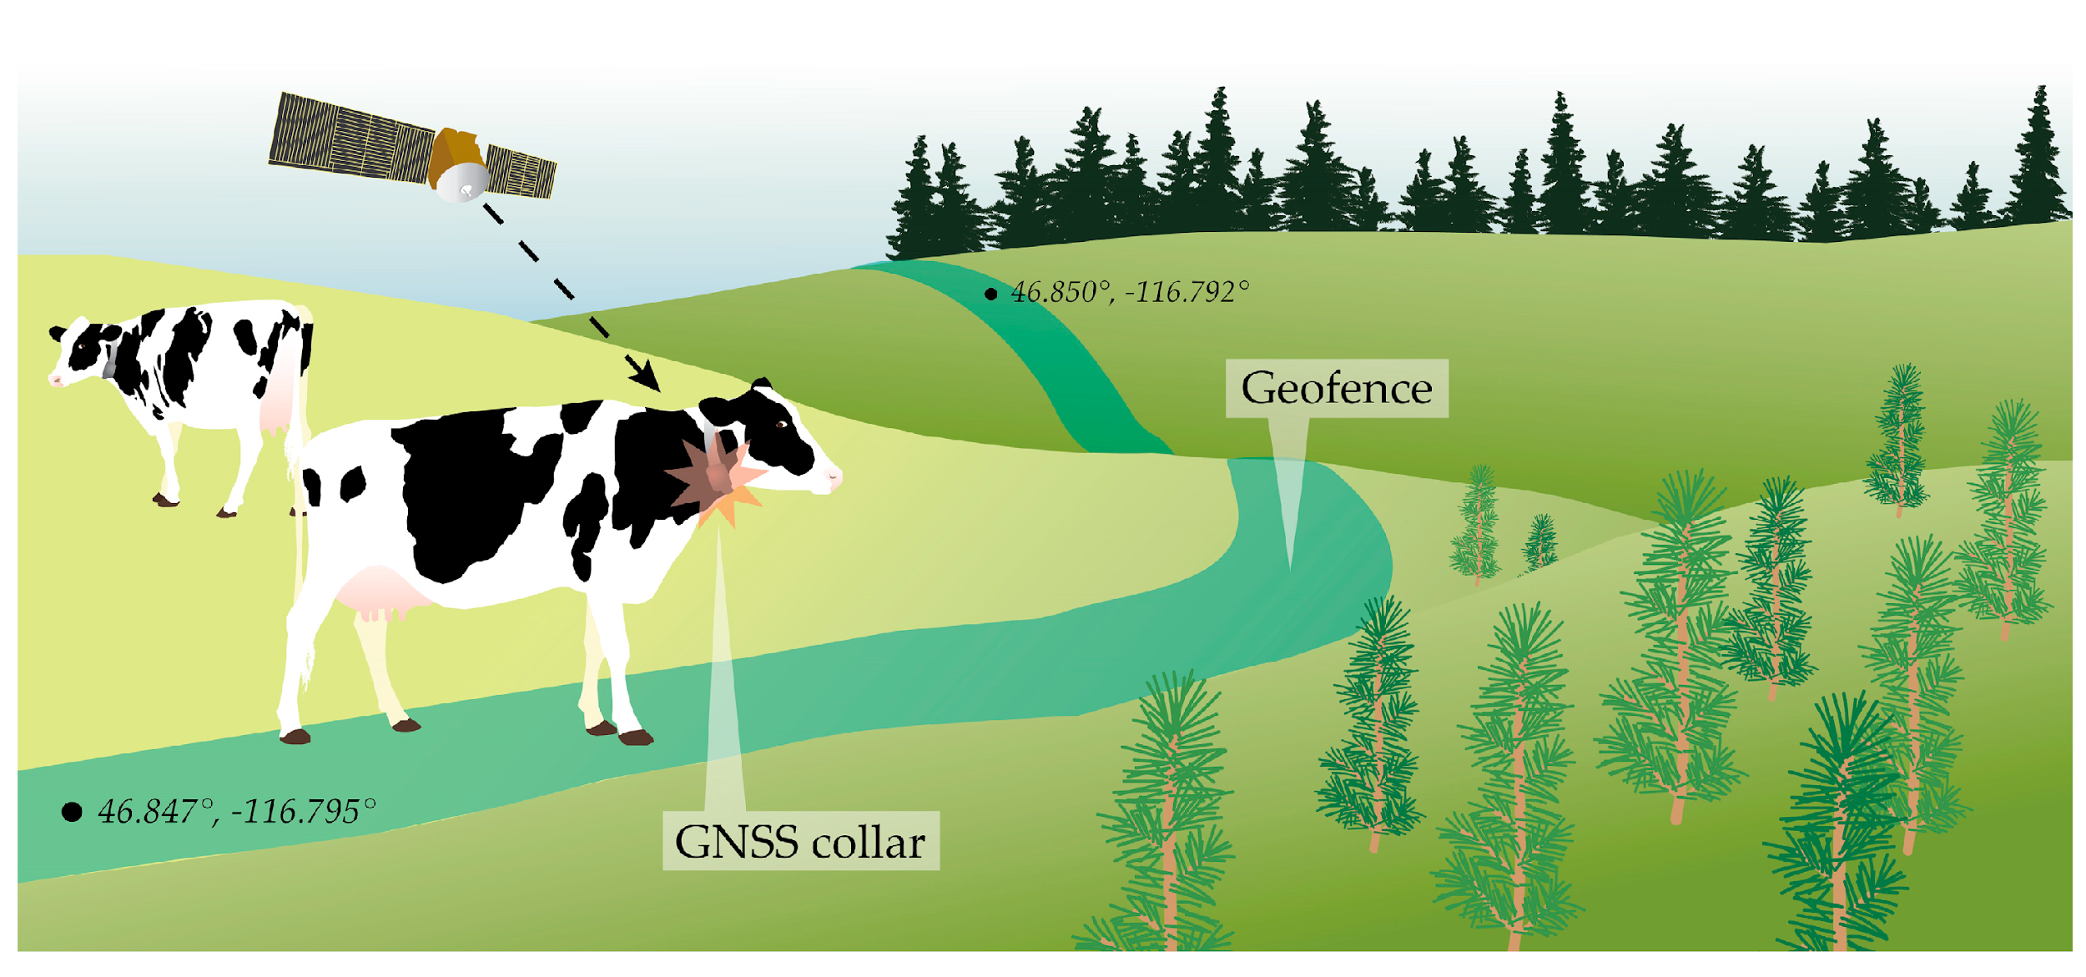
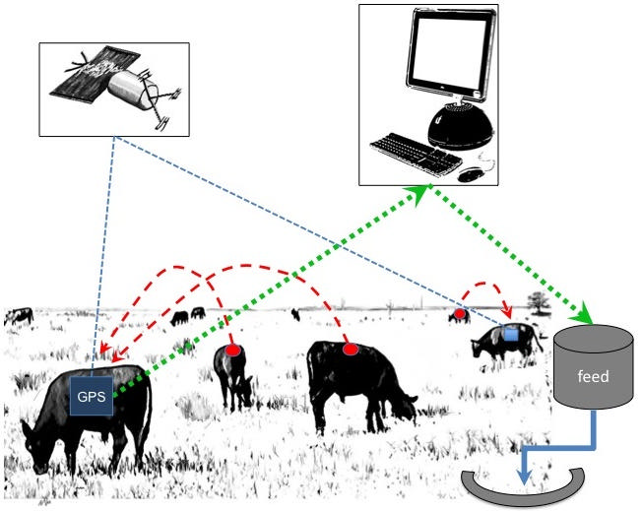
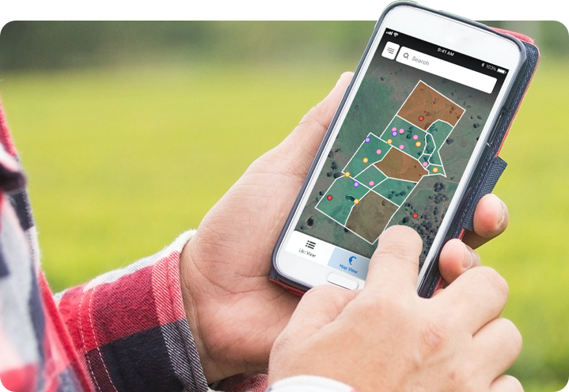
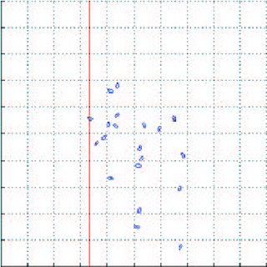
Precíziós legeltetés – geokerítés rendszere
Laca, 2009
http://www.scielo.br/pdf/rbz/v38nspe/v38nspea14.pdf
Notes:
A precíziós gazdálkodás elsősorban az intenzív termeléshez kötődik. Ma már a húsmarha tartásban vagy a tejelőtehenészetekben szabad legelőn lévő állatok megfigyelésére is lehetőség van. A precíziós technológiák ebben az esetben az állatok helymeghatározását, a bejárt terület nagyságát és egyéb precíziós technológia alkalmazása, pl. drónra szerelt hiperspektrális kamera esetén az elfogyasztott zöldtakarmány mennyiségét is becsülni tudják.
A bal oldali ábrán kék téglalappal jelölt fő jeladóval (master collar) kombinált GPS kommunikál a közeli teheneken elhelyezett alegységekkel (piros szaggatott vonal) valamint az összegyűjtött információt folyamatosan továbbítja a központi számítógép felé (zöld pontozott vonal). A számítógépes szoftver ezen adatok ismeretében számítja ki a szükséges pótabrak vagy további TMR adagokat, melyet az állatok az etetőből fogyasztanak.
A dia jobb oldalán látható geokarám vagy geokerítés egy valós földrajzi terület virtuális kerülete. A geokerítés dinamikusan létrehozható. A nyakpánton lévő helymeghatározó segítségével beazonosíthatóak a tehenek. A geokerítés területét megközelítve kis áramütés éri az állatot, aminek következtében „megtanulja”, de legalábbis respektálja azt a területet, amiben legelhet. Az állatok viszonylag gyorsan hozzászoknak és megtanulják a rendszert.

Slide 41
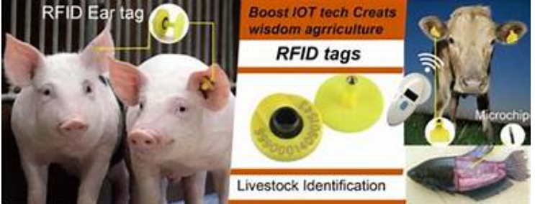
Az állatok azonosítása
Sertés esetében a leggyakrabban RFID krotáliában
Bőr alá juttatott chip – drága, nehezen visszanyerhető
Új, állatbarát megoldás lehet az arcfelismerés – a technológia még nincs kiforrva, a felismerés hatékonysága nem megfelelő

Slide 42
Az állatok élősúlyának mérése vagy becslése
Notes:
A PLF rendszerek alapinformációja az állatok élősúlya. Az élősúly ismerete, megbízható mérése az alapja a döntési folyamatoknak. Az úgynevezett standard növekedési görbétől való elmaradás azt jelzi, hogy vagy a takarmány vagy a környezeti feltételek nem megfelelőek az állatok számára. Mielőtt a súlygyarapodás nagyon hosszan a célérték alatt lenne, az istálló klímáját, szellőzését, a takarmány nem megfelelőségét vagy éppen az etető vagy itató rendszer hibáját időben ki lehet szűrni. Az időben korrigált hibák után az állomány képes a kompenzációra, azaz a növekedésbeli lemaradást be tudják hozni. Minél kisebb lemaradást kell behozni, annál nagyobb a valószínűsége, hogy az állomány megfelelő időben és élősúlyban értékesíthető vágásra.
Az élősúly mérése történhet hagyományosan mérleggel, speciális áthajtóba épített mérleg segítségével (pl. sertés és szarvasmarha esetén) vagy az etetőnél elhelyezett mérleg segítségével. Az ábrán bemutatott sertés etető esetében az állatok két mellső lába egy mérlegen ál, ami méri a rá nehezedő nyomást. Ennek az adatnak az ismeretében egy algoritmus kiszámolja az aktuális élősúlyt. .A baromfifajok esetében az állományban elhelyezett mérlegek rögzíthetik a madarak súlyát. A madaraknál a gyakorlatban még nem terjedt el, hogy a madarakat egyedileg azonosítaná be a mérleg. A nagyállatoknál az egyedi azonosítók miatt ez megtehető, amennyiben minden állat rendelkezik RFID-val. Ha nem, akkor az adott állomány (egy teremben lévő állatok) minden egyes egyedéről lehet információnk (hiszen pl. az áthajtó folyosóba épített mérleg egyedi adatrögzítés tesz lehetővé), azonban ezek nem használhatók fel az egyedi növekedési görbe vagy a gyarapodás mértékének kiszámításához.

Slide 43
Az állatok élősúlyának mérése vagy becslése
Bánházi és mtsai., 2009
Mérés vagy becslés?
A mérés pontosabb, de a mérleg folyamatos ellenőrzése, karbantartása munkaigényes.
A becslés pontossága egyes esetekben gyengébb lehet, mint a közvetlen súlymérésnek, de a képanalízis alapján végzett becslés esetében kisebb a meghibásodás veszélye.
Bánházi és mtsai., 2009
Notes:
A közvetlen súlymérés mellett a sertés és a szarvasmarha (főleg a húsmarha) tartásban lehetőség van a testméretek alapján is következtetni az élőtömegre. A video rendszer által vagy egyéni módon rögzített képek értékelésével és fajtaspecifikus algoritmusok alkalmazásával viszonylag pontos meg lehet adni az állatok élősúlyát. A húsmarhák esetében épp egy magyar fejlesztésű telefonos applikációval az állat testmétereinek felmérését követően kiszámítható a tehenek élősúlya (Agroninja; https://agroninja.com/#/hello).

Slide 44
Takarmány- és vízfelvétel mérése
Az istállóba belépő (kiosztára kerülő) takarmány és ivóvíz mérése
A takarmányozási fázisok helyett lehetőség van a folyamatosan, naponta kevert abrak kiosztására is
Élősúly méréssel kombinálva.
Több (ált.max. 3) siló egyidejű kezelése, két takarmány összekeverése (blending)
Notes:
A precíziós takarmányozás több szinten is megvalósítható. Amennyiben mérhető az istállóba érkező takarmány, illetve vízfogyasztás és ez folyamatosan rögzítésre kerül, riport készíthető belőle, akkor a telepen megvalósult a PLF első lépése.
Ha az élősúly rögzítésére is lehetőség van, akkor már pontosítható a takarmány összetétele, akár naponta hozzáigazítható az állatok szükségletéhez, amit a csoport élősúly átlaga alapján lehet megadni. A nagyüzemi sertés és baromfi tartás esetében a hízlalás során ritkán alkalmaznak egyedi etetőket, mert egyelőre ezeknek a beruházási költsége meghaladja azt a nyereséget, amit az egyedi takarmánykiosztással nyernek. Így a baromfinál a korábban bemutatott mérlegelés alapján számított optimális táplálóanyagtartalmú keveréket osztanak ki naponta (bővebben a következő dián).
Hízósertés esetében, ha nincs egyedi azonosítás, akkor is megoldható az állatok kiválogatása vágósúlyban. Ezt egy úgynevezett válogató kapuval lehet megoldani lásd később).
Amennyiben egyedi etetők állnak rendelkezésre, úgy az állatok egyedi teljesítményét is nyomon lehet követni, és még pontosabban lehet a táplálóanyag szükségletüket kielégíteni.

Slide 45
Precíziós brojler takarmányozás
Dussart és Meda (2017)
Élősúly
Takarmány felvétel
Előkeverék A
Előkeverék B
keveréktakarmány
A & B
mérleg
mérleg
Takarmány kiosztás
Keverő berendezés
C
PF
Notes:
A precíziós takarmányozás során az állatokat az aktuális szükségletüket pontosan kielégítő táplálóanyag tartalmú keverékkel etetjük. Ahhoz azonban, hogy valóban az optimális takarmányt biztosítsuk számukra, olyan információval kell rendelkezni, melyek a madarak aktuális teljesítményét jellemzik. A precíziós brojler tartás alapja, hogy a madarak élősúlyát és takarmány fogyasztását nagy biztonsággal folyamatosan (naponta) mérni tudjuk. Az élősúly méréshez szükség van az istállóban elhelyezett speciális mérlegekre, melyeket a madarak felkeresnek. Amennyiben (véletlenszerűen) az állomány 10-15%-át mérni tudjuk, akkor ezen adatokat reprezentatívnak tekinthetjük. A takarmány fogyás mérését a betárolóból (pl. silótoronyból) való fogyás alapján napi szinten nyomon követhetjük. Matematikai vagy úgynevezett növekedési modellek segítségével meghatározható az adott átlagos élősúly és a korábbi teljesítmény alapján a keveréktakarmány optimális táplálóanyag tartalma akár minden egyes napra. A precíziós rendszerek képesek arra, hogy a keveréktakarmányt naponta a madarak igényéhez igazítsák. Ehhez az szükséges, hogy legalább két keverék álljon rendelkezésre, melyek egyike az adott fázis elején, a másik a fázis végén etetendő takarmány. A két takarmányt a madarak igényeihez mérten különböző arányban keveri a berendezés, így gyakorlatilag egy napról napra változó takarmányozási rendszert alakítunk ki. Ezt természetesen csak teljesen automatizált körülmények között lehet megvalósítani. A precíziós takarmányozás előnye, hogy nincs feleslegben biztosított táplálóanyag a madarak számára, így a táplálóanyagok értékesülése maximális és a brojler előállítás környezeti lábnyoma a minimumra csökkenthető.
Forrás: Halas és Dukhta (2018) Teljesítménymodellek a brojlertakarmányozásban. BAROMFI ÁGAZAT: BAROMFI- ÉS NYÚLTENYÉSZTŐK LAPJA 18 : 4 pp. 60-64

Slide 46
Hizlaldai válogató kapu sematikus elhelyezése és működése
NEDAP rendszer
Notes:
A hizlaldai válogatókapuval a csoport szétnövését csökkenteni lehet, illetve a vágóhídra való értékesítés előtt ki lehet válogatni azokat az állatokat, amik a vágósúlyhoz a legközelebb vannak.

Slide 47
Takarmány- és vízfelvétel mérése
Precíziós etetők:
az állatok egyedi azonosítása ’RFID Tag’
hízóknál még kevésbé terjedt el
kocáknál gyakorlatban is
vemhes kocáknál (csoportos tartás) megoldható az egyedi etetés, fejadag!
szoptatókocáknál várható tak. felvételi görbe, információ/riasztás az aktuális fogyasztásról
Notes:
A szofisztikált precíziós technológiák esetében az állatok egyedi azonosítása szükséges ahhoz, hogy valóban egyedre szabott takarmányozást tudjuk végezni.
Átmenetet jelent a hagyományos és precíziós sertéstartás között, ha az egy istállótérben vagy kutricában lévő állatok élősúlyát folyamatosan nyomon követjük, a takarmány ezen információ alapján kerül kiadagolásra, azonban az egyedeket nem tudjuk beazonosítani.
A precíziós, egyedi etetők használata ma már egyre inkább terjedőben van, de elsősorban a kocaszállásokon találhatók meg nagyobb arányban. A kocák jóval értékesebbek, teljesítményük illetve a kiesések aránya hosszú távon meghatározza a termelés rentabilitását, ezért érthető, hogy a berendezések ebben a korcsoportban terjednek leginkább. A vemhes kocák esetében kerülni kell az állatok elzsírosodását, ezért korlátozott fejadagokat kapnak. Csoportos tartás lévén a hagyományos rendszerekben nehéz volt biztosítani, hogy a fejadagot minden koca pontosan elfogyassza. A precíziós etetők a szociális stresszt is csökkentik, hiszen a csoportos tartásban a korlátozott fejadagok miatt az agresszív egyedek előnyben vannak. A precíziós etetők felismerik az állatokat és a napi adag felett nem engedik a vályúhoz a kocákat. Így a rangsor végén lévők is hozzáférnek a számukra megadott mennyiségű takarmányhoz és az etetőberendezésben nyugodtan, mások zavarása nélkül elfogyaszthatják azt.
A speciális etetők a szoptatókocák esetében is folyamatosan mérik a takarmányfelvételt és tárolják az adatokat. Amennyiben a koca takarmányfelvétele nem megfelelő, úgy a rendszer riasztást indít és jelzi, hogy milyen mértékű a kockázati szint. A tenyészállatok precíziós takarmányozása lehetővé teszi a problémás egyedek tenyésztésből való kizárását, növeli a kocák hosszú hasznos élettartamát és javítja a szaporasági teljesítményét.

Slide 48
Automatikus és intelligens etetőrendszer hízósertések részére (Pomar et al, 2009)
Egyedi etetők
Folyamatos élősúly mérés
Egyedi tak. adag
Egyedre szabott tápl.a.
tartalmú keverék
Növekedési modellel számított
tápl.a. szükséglet alapján
http://www.scielo.br/pdf/rbz/v38nspe/v38nspea23.pdf
Notes:
Az állatok genotípusához, ivarához, ezek alapján a várható teljesítményhez és az aktuális takarmány felvételhez igazított egyedi takarmányozással a csoport heterogenitása nagymértékben csökkenthető. A precíziós gazdálkodás során az állatokat egyedileg takarmányozzuk. Az egyedi takarmányozás csak úgy valósítható meg, ha az állatok egyedi azonosítóval rendelkeznek és saját fejadagot kapnak az etetőben. A napi abrakadag mennyiségének és összetételének kiszámítása az integrált telepirányítási rendszer adott moduljának a feladata, azt a szoftver az aktuális valamint a korábbi időszakban mért napi élősúlyból számolja ki. Az úgynevezett intelligens egyedi etető berendezéssel nem csak a napi kiosztott adag mennyiségét, de annak összetételét is lehet módosítani. Ehhez a berendezés tartályában legalább két különböző összetételű abrakkeverék van, melyek közül az egyik a hízlalás elején, az induló testsúlynak, míg a tartályban lévő másik keverék a hízlalás végén mérhető testsúlynak megfelelő táplálóanyagtartalmú összetételnek felel meg. A hízlalás során az állatok aktuális testsúlya alapján az etetővel kommunikáló teljesítménymodell kiszámítja az adott sertés táplálóanyag szükségletét és azt, hogy az a két különböző takarmánykeverék milyen arányú kombinációjával illetve milyen mennyiség felvételével elégíthető ki (Pomar és mtsai., 2009). A berendezéssel a csoport homogenitása jelentősen javul a hagyományos rendszerhez képest.
Forrás: Halas (2017) PRECÍZIÓS ÁLLATTARTÁS ÉS TAKARMÁNYOZÁS, Állattenyésztés és Takarmányozás, 66 : 1 pp. 24-43.

Slide 49
Speciális precíziós eszközök a szarvasmarha tartásban
Notes:
Manapság az új technológiai fejlesztések segítségével a termelők olyan hatalmas mennyiségű adatot tudnak gyűjteni, elemezni és felhasználni a tejelő állományokról, amely adatok összegyűjtése korábban lehetetlen volt: kifejt tejmennyiség minden egyes tehén mindegyik fejése során, minden egyes tehén testkondíció pontja napi szinten, élősúly, légzésszám, szívverés, rágási aktivitás, kérődzés, bendő pH, testhőmérséklet, vízfogyasztás, takarmányfelvétel, a tőgynegyedek állapota (tőggyulladás felderítése), metán kibocsájtás mérése, sántaság kiszűrése, napi aktivitás (fekvés / állás), állatok helymeghatározása (GPS koordináta).
Ezen adatok elemzése számos döntésben segítséget ad: a tőgy- valamint a lábproblémák korai felismerése és kezelése, az inszeminálás optimális időpontjának meghatározása, az ellés pontos idejének becslése, stb.
A következőkben olyan speciális eszközöket tekintünk át a teljesség igénye nélkül, amik a szarvasmarha tartásban használhatók és a gyakorlatban is jelen vannak.

Slide 50
Speciális precíziós eszközök a szarvasmarha tartásban
Rektális okos-hőmérő
Digitális testhőmérséklet mérés
beépített RFID olvasó
adattárolását, hőmérsékleti görbék készítése és az adatok továbbítása
internetes hozzáférés mellett bárhonnan szinkronizálhatók az adatok
Notes:
Mind állatjólét, mind pedig termelési és gazdasági okok miatt is általános elvárás az állatállományok betegségmegelőzése és az esetleges problémák mihamarabb történő kiszűrése. Az állományok megbetegedési esélyét minimálisra kell csökkenteni, amihez a legáltalánosabb és legegyszerűbb módszer a szarvasmarhatartás területén a testhőmérséklet ellenőrzése. A nagylétszámú szarvasmarhatelepeken, ahol több alkalmazott dolgozik, a hagyományos hőmérőzés és adatrögzítés módszere előbb-utóbb kudarcot vall, hiszen az eredményeket össze lehet keverni, a papíron rögzített számok pedig könnyen levesznek. A beépített RFID olvasóval ellátott Urban Vital Control digitális hőmérő lehetővé teszi az egyes állatok testhőmérsékletének rektális kimutatását és tárolását, hőmérsékleti görbék készítését és az adatok továbbítását a vezetőség- vagy a központi nyilvántartórendszer felé.
Az Urban Vital Control mérőrendszer adatait egyszerűen el lehet küldeni az állatorvos számára, de beállítható az egyes mérési eredményekhez riasztási rendszer is, amely azonnal értesíti az illetékes döntéshozót a normálistól való eltérésekről. Időzítő rendszer is beprogramozható, amely segítségével észben tartható egyes egyedek kontrollálása. Az okos-hőmérő szállítható, hiszen internetes hozzáférés mellett bárhonnan szinkronizálhatók az adatok róla. Személyzet-csere esetén az alkalmazott magával viheti az eszközt, hiszen az adatok távoli elérésben is leolvashatók. Az adatátvitel kivitelezhető vezeték nélkül, valamint USB interfészen keresztül is. Az okos-hőmérő képes kommunikálni a forgalomban lévő szabványos állománynyilvántartási rendszerekkel, valamint a sok más programmal is.
Forrás: https://www.agroinform.hu/allattenyesztes/eurotier-2018-kihagyhatatlan-standok-baromfi-es-szarvasmarhatartoknak-37980-001

Slide 51
Speciális precíziós eszközök a szarvasmarha tartásban:
Bendő bolus
A bendő bolust az állatok aktivitásának, bendő pH-jának, hőmérsékletének és mozgásának rögzítésére tervezték.
Notes:
Az úgynevezett bendő bolus egy olyan szenzor, amelyet a gazda vagy az állatorvos szájon át – egy speciális eszköz segítségével – juttat be a recésgyomorba (retikulumba). Az elnevezés tehát félrevezető, mert nem a bendőbe (rumen), hanem a recésgyomorba kerül az eszköz. Onnan nem halad tovább a százrétűgyomor felé. Minden bolusnak egyedi azonosítója van, így a bolusból jövő információk az állathoz társíthatók (az állat azonosítására is alkalmas). A bolus anyaga saválló gyanta, ami megvédi az elektromos alkatrészeket a bendőben lévő milliőtől és nem okoz kárt az előgyomorban. A bolus akkumulátorának élettartama hosszú, akár 4-8 év is lehet. A Smart bendő bolust az állatok aktivitásának, bendő hőmérsékletének és mozgásának rögzítésére tervezték. A bolus legalább 350 kg-os állatokban alkalmazható. Az állatba való behelyezés után a bolus széles földrajzi területen kommunikál a központi egységgel (Gateway). A Gateway egy plug&play megoldás, amelyet általában a szarvasmarha istállóban telepítenek.
A bolus által gyűjtött adatok alapján az alábbi információk gyűjthetők: takarmány- és vízfogyasztás mennyisége, rumináció (kérődzés), bendőmotilitás (bendőmozgások), a mozgásaktivitás és a szív működésének figyelése.
Okos eszköz lévén a gyűjtött adatok továbbításra kerülnek egy felhő-alapú rendszerbe, ahol tárolhatók és bármikor lehívhatók.

Slide 52
Speciális precíziós eszközök a szarvasmarha tartásban:
Bendő bolus
Testhőmérséklet
Bendő pH
Bendőaktivitás mérés
Ivarzás figyelés, ellési monitoring
Bendő állapot monitoring
Gyors reakció készség
Notes:
A szarvasmarhák emésztési sajátosságai valamint az intenzív tejtermelés táplálóanyag szükségletének kielégítése miatt a nagy abrakhányad etetésével a bendő állapota meglehetősen instabil. Jó takarmányozási management esetén természetesen a bendő pH-ban nem kell nagyobb kilengésekre számítani, azonban a gyakorlatban sajnos gyakran van olyan szituáció, amikor a bendőben uralkodó körülmények a takarmányváltás vagy valamilyen stresszhatás miatt nem tudnak az optimális határértékek között megmaradni. A fermentációs folyamatok eredményeként a nagytermelésű tehenek előgyomraiban uralkodó kémhatás normál körülmények között is savas, de a pH jelentős mértékű és/vagy hekikus változása mindenképpen kerülendő. Az úgynevezett bendő bolusok folyamatosan képesek információt küldeni a bendő állapotáról és a testhőmérséklet változásáról. A pH megváltozása, valamint a tejtermelési adatok alapján gyorsan lehet reagálni az egyes takarmányozási hibákra.
A bendő bolus képes a testhőmérséklet mérésére is, ez alapján az ivarzás pontosan detektálható és a termékenyítés optimális időpontja beazonosítható. A szívritmus detektálásával az ellés ideje is nagy pontossággal meghatározható, így a bendő bolusból származó információ értesítést/riasztást küld az ellés megindulásáról.

Slide 53
Ivarzás detektálás
A pedométer az állat lábára erőstett készülék, érzékeli és rögzíti a mozgást. Mivel az állat ivarzáskor nyugtalan, többet mozog, ugrálja társait, ezért a mozgási minta megváltozása az ivarzás jele.
Pedométer – lépésszámláló segítségével
az ivarzás detektálására
azonosító és mozgás-aktivitásjelző egybeépítve
90 %-os ivarzás megállapítás
100 %-os állatazonosítás
https://www.system-happel.de/se_data/_filebank/pdf/prospekte/Lactivatorengl.pdf
http://hqhtrade.hu/fejestechnika/ivarzas-megfigyelo-rendszer
Notes:
Pedométer vagy lépésszámláló
Az eszköz működése azon alapul, hogy az állat ivarzáskor nyugtalan, többet járkál, mint máskor. A pedométer az állat lábára erőstett készülék, amely az állat mozgását rögzíti. A rögzített információt a fejőházi PC-n, tableten vagy okostelefonon is láthatjuk (ha az applikációt letöltöttük). Az állat intenzívebb mozgása, az ivarzás jele.
Az ivarzás lefolyása során a tehén nem azonos mértékben fogamzó képes. Az ivarzási tünetek megjelenését követő 5.-17. óra közti idő a legoptimálisabb a termékenyítéshez. A pedométer segítségével mind az ivarzó egyedek, mind pedig a termékenyítés optimális időpontja jól meghatározható. A lépésszámláló meglehetősen egyszerű, munkaerő és költséghatékony megoldást kínál a reprodukciós mutatók javítására.
A tejelő szarvasmarha-állományokban jelenleg alkalmazott, műszeres méréseken alapuló ellés előrejelző, döntéstámogató rendszerek nagy pontosságúak és megbízhatóak. Az ellés kezdetének előrejelzése lehetővé teszi, hogy eldöntsük, szükség van-e szülészeti segélynyújtásra, ezzel nagyban segít problémás lefolyású ellés során az újszülött borjak és az anyaállatok megmentésében (Kovács, 2019).
Egy hazai felmérés igazolta, hogy az intenzív menedzsment intézkedéseket (ivarzókeresési segédeszközök, szexált sperma, gyakori vemhességvizsgálatok) alkalmazó tehenészetekben jobbak a reprodukciós eredmények, ezért a precíziós technológiák alkalmazása a reprodukciós állapot monitorozására lehetőséget ad a szaporodásbiológiai és gazdasági mutatók javítására (Fodor és mtsai., 2019)
Forrás: Kovács (2019) Az ellés műszeres előrejelezhetősége tejelő szarvasmarha állományokban, PREGA Konferencia és Kiállítás, Budapest valamint
Fodor és mtsai. (2019) Hogyan csinálják a nagyok? – Üszők szaporodásbiológiai menedzsmentje hazai nagy létszámú holstein-fríz tehenészetekben PREGA Konferencia és Kiállítás, Budapest

Slide 54
Lábproblémák, sántaság monitorozása
Pedométer – lépésszámláló segítségével
jelzi a rendszer a csökkenő mozgási aktivitást, ami utal(hat) a lábvég problémákra
Kamerás felvételek
- az állat mozgása, testtartása alapján
- szoftveres értékelés
Notes:
A mozgáspontszám meghatározása viszonylag gyors és egyszerű minőségi kiértékelése a tehén járásának. A csülöktok alak deformitásainak (pl. havi) meghatározásával azonosíthatók azok tehenek, amelyeknél fennáll a klinikai sántaság kockázata. Ezeket a teheneket kell megvizsgálni, és meg kell keresni a sántaság okát. A csoportos mozgáspontszám annak meghatározására használható fel, hogy várható-e a tejtermelés csökkenése telepi szinten vagy egy adott tehéncsoportnál. A becsült veszteség szolgál annak alapjául, hogy szükség van-e beavatkozásra a telepirányítás vagy a takarmányozás területén. Ugyanakkor a rendszeresen kiértékelt mozgáspontszámok alakulása folyamatos mutatószámot ad a sántaság mértékéről is.
Forrás: http://static.atkft.hu/Cikkek/Allateu/Lab_I_V.pdf

Slide 55
Precíziós tejtermelés - fejőrobot
Automatikus fejőkehely-felhelyezés.
Tóth, 2017
https://www.youtube.com/watch?v=4ahez-7cDdM
https://www.youtube.com/watch?v=YT5cmrIiZE4
Notes:
A fejőrobot az egyik legjobb példa a precíziós technológiák használatára. A robot nem csak fej, elemzi is a teheneket különböző szenzorokkal és az adatok értékeléséhez szükséges programokkal, és ezek mind egy helyen megtalálhatóak. A fejőrobot bármely tehén fejéséhez beállítható. A robot képes a fejőkelyhek automatikus felhelyezésére, a pulzáció beállítása az adott tehénre történik. A szintén egyedileg beállítható stimuláció elősegíti a lehető legjobb tejleadást és gyors tejfolyást.
A négy tejmérő egyedileg méri a tőgynegyedekből kinyert tej mennyiségét és a tejfolyás intenzitását, így valódi tőgynegyed fejést valósít meg. A fejőkelyhek levétele szintén tőgynegyedenként, ideális időben történik. A tejfolyási adatok elemzésével kiszűrhetők az esetleges egészségügyi problémák is.
Az automatikus fejési engedély számítás gondoskodik róla, hogy a tehenek mindig a megfelelő időben legyenek fejve. A számítás a laktációs görbén alapul, figyelembe veszi az előző fejés óta eltelt időt és az elvárt tejmennyiséget is.
A tőgygyulladás előrejelző index szám (MDi) a tőgynegyedenkénti vezetőképesség és vértartalom valamint az előző fejésekhez viszonyított tejleadás és tejfolyás változása alapján jelzi az esetleges problémákat minden egyes tehén esetében, minden egyes fejésnél. Az szükséges beavatkozás már korai stádiumban elvégezhető.
A beépített szomatikus sejtszámláló berendezés minden egyes fejéskor megszámolja a lefejt tejben lévő szomatikus sejtek számát, így a termelőnek pontos, naprakész információt nyújt az állomány tőgyegészségi állapotáról, A megbetegedés már a klinikai tünetek megjelenése előtt felderíthető.
Forrás: Tóth (2017) Precíziós tejtermelés, PREGA Konferencia és Kiállítás, Budapest

Slide 56
Precíziós tejtermelés - fejőrobot
Tóth, 2017
Notes:
A tejmennyiség adatok alapján a rendszer automatikusan számítja az egyedek számára kiosztandó abrak mennyiségét, és felügyeli annak elfogyasztását is.

Slide 57
Precíziós tejtermelés - fejőrobot
Tóth, 2017
Notes:
Az egyedi adatokat a rendszer képes tárolni, azok bármikor lekérhetők, összesíthetők.

Slide 58
Audio-vizuális információk
Kamera felvételek adatainak felhasználása
Hanganalízis
Hőkamerás mérések
Térinformatikai adatfeldolgozás
Notes:
„A gazda szeme hizlalja az állatot” – mondás igaz volt a kis gazdaságokban, amikor a gazda még valóban figyelni tudta az állatait, ismerte őket és a megváltozott viselkedés vagy hang alapján már tudta, hogy esetleg baj lesz. A nagy telepeken az iparszerű tartás bevezetésével az állat-ember kapcsolat jelentősen csökkent. A hagyományos állattartó telepeken a legmegbízhatóbb, legfelelőségtudóbb dolgozókat teszik azokba az munkakörökbe, ahol a tenyészállatokkal vagy azzal a korcsoportot látják el, amik a legnagyobb törődést igényelnek. Azokra az állományokra, ahol alapvetően nem „szolott probléma lenni” sokkal kevesebb figyelem jut, pedig a pl. a húselőállítás esetében a sertésnél a növendék és hízó kor, baromfinál a nevelő és befejező szakaszok adják pl. a takarmányköltségek legnagyobb hányadát. A felügyeleti rendszerek nélkül az ebben az időszakban kialakuló nem kirívó problémák sokszor csak a hízlalás végén vagy a vágóhídra való értékesítéskor derültek ki. Az állatok élősúlyának kontrolja és a róluk szerzett audio-vizuális (hang és képi) információk alapján viszont a jelentkező problémák nagyon korán felismerhetők és kezelhetők. Így a termelési költségeket alacsonyan lehet tartani azáltal, mivel nincs elveszett haszon.

Slide 59
Viselkedés monitoring
Farokrágás „kezelése”
Agresszív egyedek kiszűrése
Állategészségügyi kontroll
- takarmány- és vízfelvétel
tényének ellenőrzése
Notes:
A kamarás felvételek egyik kézenfekvő felhasználási területe az állatok viselkedésének figyelése. A képanalízis, főleg a mozgó képek megfelelő és szakszerű értékelése azonban kellően bonyolult ahhoz, hogy ez a megoldás sokáig váratott magára. A kamera felvételek elemzésében használt algoritmusok a mesterséges intelligencia módszereivel kerülnek felhasználásra és arról tájékoztatnak, hogy az állatok között van-e agresszív egyed, van e olyan esemény, ami beavatkozást igényel (pl. farokrágás). A kamerás felvételek kiértékelése során az is lekérhető, hogy vettek-e fel takarmányt és ivóvizet a kutricában lévő állatok, van-e olyan, amelyik aznap kevesebbszer kereste fel az etetőket. A takarmány és vízfogyasztás mennyiségi becslésre ezek a rendszerek egyelőre nem alkalmasak.
A képanalízis egyik első gyakorlati alkalmazása az állatszámlálás volt. Egyre több olyan applikáció van, aminek segítségével telefonnal meg lehet számolni az egy adott térben (pl. kutricában) lévő egyedeket. Ez az állatok szállításánál, telepítésénél vagy vágóhídi értékesítésnél különösen nagy segítség, mert az emberi munkával végzett állatszámlálások esetében sokkal nagyobb (volt) a tévedés és a hibázás kockázata.

Slide 60
Képanalízis – technológiai hibák kiszűrése
A takarmánykiosztás
rendben
Rosszul beállított etető,
blokkolt takarmánykiosztás
Notes:
A képanalízis a baromfitartásban is használható. Az állomány eloszlása olyan információt hordoz(hat), ami alapján egy technológiai fennakadást vagy hibát azonnal ki lehet javítani. A dián lévő eYeNamic kamerarendszer, amit az istálló tetőzetére szerelnek, a madarak helyét mutatja adott területen. Természetesen a kamerákat úgy szerelik fel, hogy azok az istálló területét megfelelő módon lefedjék. A dia jobb oldalán látható felső képen a madarak elhelyezkedése rendben van, minden etetővonalon azonos az állatsűrűség. Az alsó képen jól látható, hogy az egyik takarmánykiosztó valószínűleg nem működik, mivel ott nem található madár. A képanalízis alapján a szoftver riasztást is képes küldeni a felhasználónak, így a probléma oka hamar feltárható. A nem megfelelő eloszlás nem csak a takarmánykiosztó elakadásából adódhat, lehet pl. az itatók meghibásodása is, egy rossz szellőzés (légcsatorna kialakulása).

Slide 61
Képanalízis – állategészségügyi problémák kiszűrése
Kísérleti eredmény: brojlercsirke állomány viselkedése és az állomány Campylobacter státusza között kapcsolat (10 napos madaraknál)
A Campylobacter fertőzött állományban kevesebb az átlagos mozgás intenzitás (bal ábrák) és kevésbé egyenletes mozgás (jobb ábrák), mint azoknál az állományoknál, amelyeknél nem mutatták ki Campylobacter jelenlétét (a és b ábra két különböző gazdaságot mutat)
Colles et al., 2016
Notes:
A képanalízis egy másik felhasználási területe a mindennapi managementen túlmutat. A precíziós technológiák által gyűjtött információk olyan rejtett dolgokra is rávilágíthatnak, ami korábban elképzelhetetlen volt. Ezen a dián erre mutatunk be egy példát: egy kutatásban az vizsgálták, hogy lehet-e a madarak mozgása alapján az állategészségügyi státszra következtetni. Két gazdaságban végezték a vizsgálatokat, ahol volt Campylobakterrel fertőzött és mentes állomány is (a Campylobakter jejuni jelenlétét ellenőrizték).
A Campylobacter fertőzések világszerte a bakteriális hasmenéses esetek leggyakoribb, egyes országokban a salmonellózisok után a második leggyakoribb okozói. A betegség állatról emberre terjed, bélfertőzést okoz, ami hasmenésben nyilvánul meg, súlyos esetben kiszáradással jár. A baromfi állományok talán legsúlyosabb problémája, mivel viszonylag gyakran előfordul és, mivel kimutatása viszonylag hosszadalmas, ezért gyakran az állomány érintettsége csak a vágóhídra való értékesítést követően derül ki. Igaz, hogy az elmúlt időben egyre szigorúbb biológiai biztonsági intézkedéseket fogalmaznak meg és alkalmaznak a telepeken, ennek ellenére úgy tűnik, hogy a Campylobacter továbbra is gyakran jelen van a baromtartásban.
Colles és munkatársainak eredményei azt mutatják, hogy abban az esetben, ha az állományban kimutatható volt a Campylobacter fertőzés, akkor megváltozott a madarak mozgási mintázata: a bal oldali ábrákról látható, hogy a fertőzött madarak kevesebbet mozogtak, igaz ez csak a vizsgálat korai szakaszában volt igaz mindkét gazdaságban, a 20 napos vagy idősebb madarak esetében az első gazdaságban már nem volt különbség a fertőzött és az egészséges állomány között. A jobb oldali ábra a mozgás egyenletességét mutatja. A kurtosis értéke a statisztikában az eloszlási görbe csúcsosságát mutatja, Ha egy eloszlási függvény csúcsos, az azt jelenti, hogy a csoport homogén, egy ellaposodó eloszlási függvénnyel összehasonlítva. A nagyobb kurtosis értékek a nem fertőzött csoportban tehát azt mutatják, hogy a csoport mozgási intenzitása sokkal egyöntetűbb volt, míg a fertőzött állomány esetében nagy volt a csoporton belüli variancia.
A fenti vizsgálat adatai alapján még nem lehet azonnal kimondani, hogy megvan a megoldás a probléma kezelésére. Ennek ellenére az eredmények azért nagyon bíztatóak, mert a PLF technológia segítségével – úgy tűnik – hogy ki lehet mutatni a kórokozó jelenlétét, így az állomány kezelését időben meg lehet kezdeni.
https://royalsocietypublishing.org/doi/pdf/10.1098/rspb.2015.2323

Slide 62
Hanganalízis – állategészségügyi problémák kiszűrése
Normál és különböző kórokozók által kiváltott köhögés frekvenciájának spektruma
(Gutierrez et al., 2010)
Növekedési modellek alkalmazása a PLF rendszerekben
PCV2: 2-es típusú sertés cirkóvírus
PRRS: porcine reproductive and respiratory syndrome MH: Mycoplasma hyopneumoniae
Notes:
A sertéstartás során nagy kiesést okoz, hogy a légzőszervi problémák miatt csökken az állatok étvágya. Az istállóban elhelyezett mikrofonok segítségével a különböző zajok kiszűrhetők. A légzőszervi problémák kiszűrésére fejlesztett szoftver képes megkülönböztetni az állatok köhögését más zajoktól (pl. ajtócsapódás). Ráadásul a fejlesztés során az is kiderült, hogy a különböző kóroktanú köhögéseknek a hangfrekvenciás képe elkülöníthető egymástól. Ez alapján a szoftver arra is képes, hogy a köhögés alapján identifikálja a kórokozót, így célzottabb kezelést lehet alkalamazni a terápia során.

Slide 63
Hőkamerával gyűjtött adatok felhasználása
Infravörös termográf
(Infrared Thermography = IRT)
Gyors, nem invazív, biztonságos, fájdalommentes és viszonylag pontos módszer:
Egészségi állapot értékelésére
tőgy, lábvégproblémák
Környezeti feltételek monitoringja
Takarmányozási hatékonyságának vizsgálata
Notes:
A hőkamerák alkalmazása egyre jobban elterjed már a gyakorlatban, mivel azonnali, nem invazív, biztonságos, fájdalommentes és viszonylag pontos módszer egyes állategészségügyi problémák jelenlétének felderítéséhez. A ma használatos kamerák akár 0,05° C pontossággal adják meg az állat testfelületérnek hőmérsékletét. A naponta többször különböző testrészeken elvégzett rendszeres adatgyűjtés és összehasonlítás lehetővé teszi a legkisebb eltérések korai felismerését. A jelentős kieséseket okozó betegségek korai szakaszban való felismerése és kezelése jelentős mértékben csökkentheti az állatorvosi kötségeket vagy az egyéb elmaradt hasznot (pl. Mortellaro-kórral küzdő tenyészbika erőtlensége következtében, vagy a Mastitis-Metritis-Agalactiae (MMA) szindróma következményeként kialakuló állapot6veszteség). Az infravörös termográfia hatékonyan alkalmazható az állattenyésztés minden fázisában fázisában, így a szarvasmarhák, sertések vagy juhok esetében is:
ivarzás ellenőrzés, ideális megtermékenyítési időpont meghatározása,
herefunkció ellenőrzése,
vemhesség felügyelete,
a tőgy egészségének felügyelete,
gyulladások felismerése végtagokban,
és általános egészségügyi állapot ellenőrzés.
A betegségek korai felismerésén túl több olyan vizsgálat is van, ami azt mutatja, hogy az állatok hatékonysága (pl. takarmányértékesítése) is értékelhető a hőkamera segítségével. Ezen ismeret alkalmazása még nem került be a precíziós rendszerek kínálta funkciók közé, de valószínűleg a későbbiekben igen. Pl. a hőkamerás felvételek eredményei alapján pontosíthatók lennének az állatok létfenntartó energiaszükségletében lévő különbség, amit a növekedési modellek input adatként felhasználhatnának és ezzel jelentősen pontosítható lenne a növekedési modellek becslése.

Slide 64
Szabadban tartott sertések viselkedésének vizsgálata az informatika segítségével
Angyalné Dr. Alexy Márta, agrármérnök, az Agrárinformatikai Kutatócsoport vezetője
Tarcsi Ádám, Data Science és IoT Lab vezetője
Mészáros Dániel, BSc-hallgató
Lengyel László, BSc-hallgató
Notes:
A következőkben egy esettanulmányt mutatunk be.

Slide 65
Témafelvetés
A nagyüzemi, intenzív, zárt sertéstartási rendszerek mellett jelen vannak azok a tartástechnológiák, melyekben:
szabad vagy félszabad körülmények között
extenzív takarmányozással
minimális automatizáltság és gépesítettség mellett (vagy enélkül)
extenzív vagy intenzív sertésfajtákat tartanak, tenyésztenek és hizlalnak.
Ezekben a(z) – ökológiai sertéstartási – rendszerekben is egyre nagyobb jelentősége van az egyedi digitális adatok gyűjtésének.
Az adatok információvá való átalakítása révén a gazdálkodó döntései pontosabbá és tervezhetőbbé válnak, a vásárlói bizalom erősíthető az effajta, prémium minőségű termékek iránt és megalapozható a termőföldtől a villáig koncepció – már a termékelőállítás első lépésétől.
Alexy és munkatársai
Notes:
A sertések szabadban való tartása régmúltra tekint vissza. Az intenzív, nagyüzemi tartási rendszereket megelőző időszakban ez volt az általánosan elterjedt tartásmód, mely az intenzív rendszerek megjelenésével sem tűnt el, csupán részaránya vált jóval kisebbé. Napjainkban intenzív sertéseket is nevelnek szabad vagy félszabad körülmények között, példaként mutatjuk be: https://www.pig-world.co.uk/features/the-mutual-benefits-of-outdoor-pig-production.html
Az intenzív sertésfajták mellett az ún. extenzív sertésfajtáknak (mint amilyen a mangalica, az ibériai sertés stb.) teremt optimális körülményeket a szabadban tartás. Ezek a sertésfajták nem igénylik, sőt, nem is szeretik, az intenzív, automatizált technológiát. Ezt sem tenyésztési, sem hizlalási teljesítményükben nem hálálják meg. Számukra a szabadban tartás, az időjárásnak való kitettség nem hátrány. Azonban egy szempontból biztos, hogy közös ez a két tartásmód: a hiteles, naprakész információk megszerzésében, mely az informatika segítségével valósítható meg igazán.

Slide 66
Mire szeretnénk választ kapni?
Projektünkben választ keresünk az alábbi kérdésekre:
Közvetlenül:
Hogyan tudunk egyedi, digitális adatokat gyűjteni a legelőn tartott mangalica tenyészkocák viselkedéséről?
Van-e hatása az időjárásnak a mangalica kocák aktivitására?
Találunk-e ismétlődő viselkedésmintákat a kocák szociális viselkedésében?
Közvetve:
Létrehozható-e egy adatbázis és fejleszthető-e egy applikáció, melynek segítségével a gazdálkodó valós idejű, hiteles információt kap a szabadban tartott sertésállományról?
A gazdálkodó által bevitt adatokkal kiegészítve (termékenyülési és szaporasági adatok, stb.) ki lehet-e alakítani egy döntéstámogató rendszert?
Alexy és munkatársai
Notes:
Projektünkben két kérdéscsoportra keressük a választ:
közvetlenül arra, hogy milyen informatikai nyomonkövetési módszerrel lehet egyedi adatokat gyűjteni a szabadban tartott mangalica tenyészkoca-állományról és van-e, ha igen mekkora hatása az időjárásnak a kocák napi életritmusára és aktivitására, valamint igazolhatunk-e társas kapcsolati mintákat.
közvetetten arra, hogy lehetséges-e egy egzakt adatbázisra alapozva egy olyan applikáció fejlesztése, mely segít a gazdának a kocákról hasznos információkat megjeleníteni, illetve a gazda által bevitt adatokkal integrálható-e a szenzorok által gyűjtött adatbázis. Segíthet-e jobb gazdasági döntések meghozatalában ez a módszer?

Slide 67
Anyag és módszer - kutatási infrastruktúra és a mangalicák…
25 szőke mangalica tenyészkoca, csoportos tartásban, egyedileg megjelölve passzív RFID-t tartalmazó krotáliával
extenzív takarmányozás és tartástechnológia
a dagonyázóhely környékén elhelyezett 4 db leolvasó-egység rögzíti a megjelölt kocák jelenlétét a kísérleti területen
a leolvasók óránként rögzítik a hőmérsékleti, légnyomási és relatív légnedvesség értékeket -> adatbázis létrehozása
Adattudományi modul feladata:
osztályozza az egyes aktivitásokhoz tartozó időjárási adatokat és adattartományokba sorolja,
gyakori minták keresése adatbányászati módszerekkel
Az adatokat BI (Businnes Intelligence)-modellek alkalmazásával jelenítettük meg
Alexy és munkatársai
Notes:
A dián a kísérleti állomány tartástechnológiáját mutatjuk be és az adatgyűjtés módját, az ehhez szükséges informatikai eszközöket.
A kocák mozgását és az időjárási adatokat egy adatbázisban tároljuk. Az adatbázisban folyamatosan szűrjük és kezeljük a hibás, illetve zajos adatokat. A kocák adatait az egy vizsgálati térhez tartozó leolvasók számától függetlenül egyesített rendszerben tudjuk kezelni, azaz, ha 30 másodpercnél többet töltött a koca az adott helyen, függetlenül attól, hogy melyik leolvasó jelzett ki- illetve belépést, azt egy eseményként értelmezzük
A teljes nyers adatbázist, egyenlőre, ezzel a technikával dolgozzuk fel amihez két adatkészletet hozunk létre:
olyan adatsorokat, ahol az adott időtartományban a rendszer nem észlel sertéseket, illetve,
azokat az eseteket, ahol legalább egy sertés aktivitást regisztráltunk;
Ezekkel, az adatbázisban – a nyers adatokon kívül - eltárolt feldolgozott, szűrt adatokkal dolgozik a rendszer adattudományi modulja, amely
osztályozza az egyes aktivitásokhoz tartozó időjárási adatokat minden vizsgált koca esetében és ezeket a felhasználó által meghatározott adattartományokba sorolja a további adatfeldolgozáshoz,
gyakori minták keresésére kidolgozott adatbányászati módszerek segítségével keres a kocák mozgására jellemző gyakori mintázatokat, mint pl. az egyes kocák aktivitása és az időjárási körülmények közötti (amelyekre jelenleg tartományokként tekintünk), bizonyos küszöbérték feletti rejtett és újszerű összefüggéseket.
A leolvasók által küldött, a kocák mozgására és az időjárási tényezőkre vonatkozó adatok kezelését, feldolgozását és a kiválasztott adattudományi módszert mutatjuk be röviden. Tekintettel arra, hogy számos adattudományi módszer létezik, ki kell választanunk a legmegfelelőbbet – ami nem mindig sikerül elsőre. Úgy tűnik, hogy a FPM (frequent pattern mining – gyakori minták bányászata) jónak bizonyul. Ebben a tananyagrészben még nem térünk ki az ezzel a módszerrel elért eredményekre, de fontosnak tartjuk bemutatni, mert az eddigi és a jövőbeli eredményeink eléréséhez használjuk.
A rendszert folyamatosan bővítjük újabb adatfeldolgozó és analitikai modulokkal a gazdával való közös konzultációk és a tőle kapott visszajelzések alapján
Ahhoz, hogy az eddig kapott eredményeket szemléltethessük és az abban rejlő további vizsgálati lehetőségeket is feltárhassuk, a gazdasági élet számos területén alkalmazott módszert, a BI (Business Intelligence – üzleti intelligencia) programcsoporton belül a Plateau vizuális megjelenítést választottuk.

Slide 68
Eddigi eredmények - kocák szociális viselkedése
Az öt legaktívabb koca együtt érkezik é közel azonos időt tölt el a megfigyelési zónában.
A megfigyelési zónában a kocák három, egymástól jól elkülöníthető csoportját tudjuk megkülönböztetni.
Két másik koca szintén együtt mozog, de ők jóval kevesebb időt töltenek a dagonyázóhelyen.
Öt, ismét együtt mozgó koca figyelhető meg a kísérleti helyszínen, akik 2-3 órával később érkeznek.
Alexy és munkatársai
Notes:
A dián a kocák viselkedési adatai alapján készített néhány, érdekes eredményt mutatunk be. Látható, hogy a kocák egyedi aktivitása jelentősen eltér egymástól és összefüggés látszik egyes kocák napi életritmusában. Ezeknek az adatoknak a további értékelésében segítségül szeretnénk hívni a gépi tanulási módszerek közül a klaszterezést, mert látszik, hogy egymás társaságát kereső kocacsoportok alakultak meg a legelőn.

Slide 69
Eddigi eredmények – időjárás hatása a kocák aktivitására
Adott hőmérsékleten vizsgálva a kocák aktivitását: az állatok leginkább 0 és +4 C°-on voltak aktívak
A nyári időszakban (2020. július-augusztus) vizsgálva a kocák napi aktivitását, a grafikonon jól látszik a két aktivitási csúcs (egyik a reggeli, a másik a késő délutáni órákban)
Az őszi időszakban (szeptember-november) az első aktivitási csúcsot egy laposabb kora délutáni megnövekedett aktivitás követ.
A téli időszakban (december-január) az első, reggeli aktivitási csúcsot egy másik követi a kora délutáni órákban. A három évszak közül, ebben az időszakban vonulnak el legkorábban a megfigyelési területről.
Alexy és munkatársai
Notes:
Az időjárásnak hatása van a kocák aktivitására – ez egyértelműen látszik az ezeket az adatokat megjelenítő grafikonokon. Számtalan grafikont készítettünk még, ezek közül az egyes évszakok eltérő átlagos napi aktivitását tüntettük fel (tavaszi időszakról még nincsenek adataink, de hamarosan lesznek).

Slide 70
Következtetések
Kocák szociális viselkedése
A csoportosan tartott kocák között kialakulnak ún. állandó társas kapcsolatok, vannak kocák, akik keresik egymás társaságát
Kiegészítve a fialási adatokkal, szeretnénk megvizsgálni, hogy ezek a kocák fialásai és malacnevelési időszaka között van-e összefüggés
Az egyes csoportok egymástól jól elkülöníthetőek, aktivitási maximumuk egymást követi
Az időjárás hatása a kocák aktivitására
Korábbi, ezirányú kísérletünkben megfigyeltek szerint, a két aktivitási csúcs többé-kevésbé mindhárom vizsgált időszakban megfigyelhető. Egy aktivitási csúcs a reggeli-kora délelőtti órákban, egy pedig a délutáni órákban (utóbbiban az évszakhatás is megfigyelhető). A kocák éjszaka nyugalomban vannak, aktivitásuk minimális
A 0 és +4 C° között a legaktívabbak (azaz a dagonyázóhelyet nem csak testük hűtésére használják).
A dagonyázóhely az általános jólétükben is szerepet játszik
A közvetett kérdések megválaszolásán dolgozunk, ezek a projekt következő szakaszában valósulnak meg.
Alexy és munkatársai
Notes:
Az eddigi eredményeinkből levonható néhány következtetést írtuk le ezen a dián. A projekt jelenleg is tart, így nagyon bízunk abban, hogy a vizsgálat kezdetén feltett kérdéseinkre is választ kapunk. Az applikáció fejlesztése folyamatban van, ebből szakdolgozat készül az ELTE Informatikai Karán.

Slide 71
Kulcsszavak – tag-ek
Azonosítás
Egyedi variancia
Adat
Információ
Mérés
Becslés
Monitoring
Visszacsatolás
Vizualizáció
Precíziós mezőgazdaság adatalapú gazdálkodás
SMART farming
Internet of Things (IoT) Big Data + Data Mining

Slide 72
Állattenyésztés, állattartás jogszabályi környezete
2011. évi CLVIII. törvény az állatok védelméről és kíméletéről szóló 1998. évi XXVIII. törvény módosításáról
https://allatvedelem.wordpress.com/2012/01/06/2011-evi-clviii-torveny-az-allatok-vedelmerol-es-kimeleterol-szolo-1998-evi-xxviii-torveny-modositasarol/
A törvény illetve a rendelet nem tér ki a precíziós állattartás követelményeire, de a PLF maga magasabb színvonalú állatjóllétet biztosít.
Notes:
Az állattartás jogszabályi feltételrendszerét a 2011. évi CLVIII. törvény az állatok védelméről és kíméletéről szóló 1998. évi XXVIII. törvény módosításáról szóló rendelet szabályozza Magyarországon. Ennek része a „az állat kíméletére, az állatkínzás és az állatkárosítás tilalmára, valamint a jó gazda gondosságára vonatkozó rendelkezések”;
Az állatok öt szabadságjoga szerint biztosítani kell számukra a mentességet: • az éhségtől, szomjúságtól, • a fájdalomtól, sérüléstől, betegségektől, • a félelemtől, káros hatásoktól, • a természetes viselkedést korlátozó körülményektől, • a kényelmetlenségtől és a rossz érzéstől.
A gazdálkodóknak mindenben teljesíteniük kell a mezőgazdasági haszonállatok jólétére vonatkozó alábbi előírásokat: • Az állattartó köteles a jó gazda gondosságával eljárni, az állat fajtájának és szükségleteinek megfelelő feltételek biztosításáról gondoskodni. • Az állatnak tilos indokolatlan vagy elkerülhető fájdalmat, szenvedést vagy sérülést okozni. • Az állattartónak biztosítani kell az egymásra veszélyt jelentő, egymást nyugtalanító állatok elkülönített tartását. • Az állattartónak gondoskodnia kell az állat igényeinek megfelelő rendszeres, de legalább napi egyszeri ellenőrzésről. • Az állattartó az állatot nem bántalmazhatja, nem uszíthatja emberre vagy állatra, nem idomíthatja állatviadalra, nem foghatja kényszertakarmányozásra, nem mozgathatja, szállíthatja, vagy nem helyezheti el a kíméletét nem biztosító módon. Az állattartónak gondoskodni kell az állatok biztonságos elhelyezéséről. Ez megköveteli az épületekre, berendezésekre vonatkozó szabályok betartását. • Az állat zárt tartására szolgáló épületet úgy kell megépíteni és karbantartani, hogy a tűzveszély a lehető legkisebb legyen. • Szabad tartás esetén biztosítani kell az állatok számára olyan területet, illetve létesítményt, ahol azok a szélsőséges időjárási körülmények esetén, valamint a ragadozókkal és az egészségre ártalmas hatásokkal szemben védelmet találnak.
Forrás: https://kozfoglalkoztatas.kormany.hu/download/a/d3/e0000/%C3%81ltal%C3%A1nos%20%C3%A1llattart%C3%A1s.pdf

Slide 73
Fogalomtár
NIRs: Near Infrared Spetroscopy – közeli infravörös spektroszkópia. Gyors, megbízható módszer a takarmányok, élelmiszerek vagy bármály más eredetű anyagok kémiai összetételének vizsgálatára. Költséghatékony, roncsolás mentes analitikai módszer.
Szomatikus sejtszám: A szomatikus vagy testi sejtek jelenléte a tejben, melyek egészséges állatnál is mérhetők. A szomatikus sejtszám a tőgy egészségi állapotának kifejezője, tőgygyulladás esetén a szomatikus sejtszám > 300.000 / cm³.
TMR: Total mixed ration. Szarvasmarhák esetében használják, jelentése komplett, teljes takarmánykeverék, mely tartalmazza a tömegtakarmányt és az abrakot is.
In silico becslés: számítógépes modell szimuláció eredménye.
Emészthető aminosav: a takarmányfehérjék értékét azok aminosav összetétele határozza meg. Az aminosavak csak akkor tudnak értékesülni az állati szervezetben, ha a tápcsatornából felszívódtak. Az emészthető aminosav az a mennyiségű aminosav a takarmányban, ami a képes arra, hogy az enzimes emésztés során a fehérjéből felszabaduljon és a tápcsatorna meghatározott helyén felszívódjon.
Lys= lizin, Thr=treonin, M+C= metionin és cisztin: a lizin, metionin, cisztin, és a treonin aminosavak. Ezeken kívül további 16 aminosav van, mely az takarmányfehérjéket és az állati szervezetet felépíti. A Lys, Met és a Thr úgynevezett nélkülözhetetlen aminosavak, ezeket az állati szervezet nem tudja felépíteni. A nélkülözhetetlen aminosavakat a takarmánnyal megfelelő mennyiségben kell felvenni ahhoz, hogy az állatok teljesítményét a takarmányozás ne korlátozza.
Testkondíció: az állatok tápláltsági állapotát mutatja.

Slide 74
Fogalomtár
TCP/IP - Transmission Control Protocol/Internet Protocol - átviteli vezérlő protokoll/internetprotokoll
LAN – Local Area Network - Helyi (lokális) számítógépes hálózat
WAN – Wide Area Network Területileg vagy struktúrájában nagyobb számítógépes hálózat (pl. egyetemi hálózat)
MODBUS – Ipari elektronikában használt szabványos kommunikáció
IoT – Internet of Things – a dolgok internete
Narrow Band-IoT egy új, szabványosított mobil technológia, amely a szolgáltatók jelenleg meglevő hálózatain fog futni az Internet of Things-re optimalizálva.
LoRa - Rádiós eszközök nagy kiterjedésű hálózata saját kommunikációs protokollal
M2M – Machine to Machine – gépek közötti közvetlen adatátvitel

